Slide 1
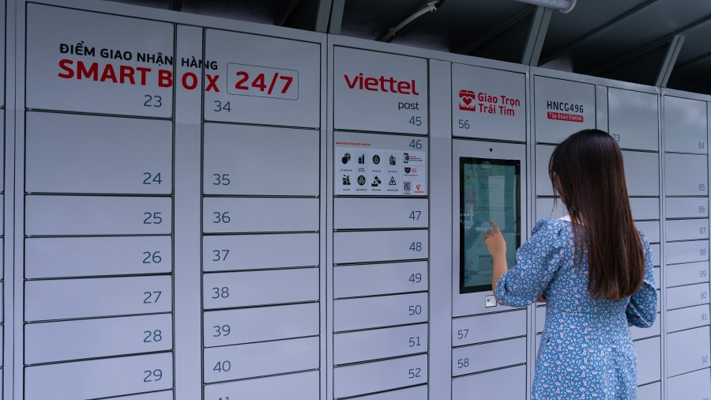

ĐẠI HỌC BÁCH KHOA HÀ NỘI
TRƯỜNG CÔNG NGHỆ THÔNG TIN VÀ TRUYỀN THÔNG
PHÂN TÍCH VÀ
THIẾT KẾ HỆ THỐNG
Hệ thống quản lý
tủ đồ thông minh Smartbox
tại KĐT Vinhomes Ocean Park
SMARTBOX
Nhóm 05 • B2CQ - CNTT - K69(01)
GVHD: Th.S Phạm Thị Phương Giang
Hà Nội - 06/2026
Giao nhận tự động 24/7 cho chung cư hiện đại
Notes:
Mở đầu bài thuyết trình: giới thiệu đề tài, nhóm thực hiện, bối cảnh Smartbox tại khu đô thị đông dân và mục tiêu áp dụng kiến thức phân tích thiết kế hệ thống vào một bài toán thực tế.

Slide 2
TỔNG QUAN
Tổng quan
Các thành viên trong nhóm & phân công vai trò
Nội dung phụ trách
01
Hoàng Đàm Khánh
1.1 Khảo sát hiện trạng
1.2 Mô tả nghiệp vụ
202490062
02
Nguyễn Trọng Hiếu
2.1 Phân tích chức năng
2.2 Phân tích cấu trúc
202490054
03
Nguyễn Hồng Dương
2.3 Phân tích hành vi
3.1 Thiết kế lớp chi tiết
202490040
04
Phạm Đức Anh
3.2 Thiết kế cơ sở dữ liệu
Demo ứng dụng Smartbox
202490030
Phân tích & Thiết kế Hệ thống Smartbox • Nhóm 05
03
Notes:
Giới thiệu nhóm và thông tin báo cáo môn học. Có thể phân công mỗi thành viên trình bày một phần: hiện trạng, phân tích, thiết kế, kết luận.

Slide 3
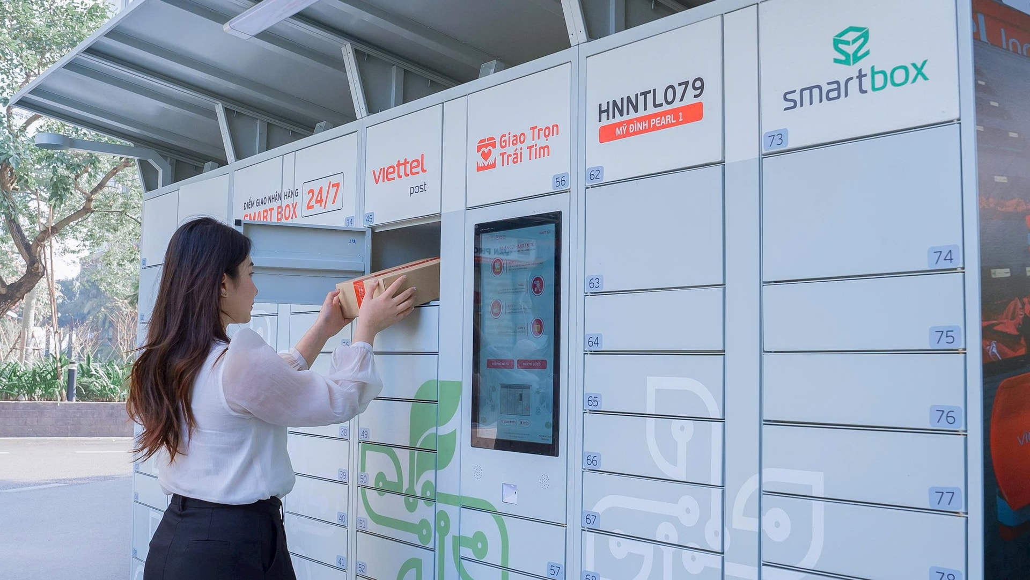
CHƯƠNG I: KHẢO SÁT HIỆN TRẠNG VÀ MÔ TẢ NGHIỆP VỤ
1.1 Khảo sát hiện trạng
Chương I
Khảo sát hiện trạng tại Khu đô thị Vinhome Ocean Park
Vinhomes Ocean Park có mật độ cư dân lớn, nhiều cư dân vắng nhà giờ hành chính.
Bưu tá khó hẹn lịch, thời gian chờ cao, tăng nguy cơ giao hàng thất bại.
Gửi tạm tại lễ tân gây quá tải sảnh, khó đối soát, dễ nhầm lẫn/thất lạc.
Cần một giải pháp tự động hóa quy trình giao nhận 24/7 tại tòa nhà.
Khách vắng nhà
Shipper chờ
Hàng ùn ở lễ tân
Rủi ro thất lạc
Cần Smartbox
Smartbox/Viettel Post tại sảnh chung cư
Phân tích & Thiết kế Hệ thống Smartbox • Nhóm 05
04
Notes:
Nhấn mạnh đây là bài toán thực tế ở khâu giao hàng cuối cùng: con người, không gian sảnh, thời gian và trách nhiệm đối soát đều bị quá tải.

Slide 4
CHƯƠNG I: KHẢO SÁT HIỆN TRẠNG VÀ MÔ TẢ NGHIỆP VỤ
1.1 Khảo sát hiện trạng
Chương I
Mục tiêu hệ thống Smartbox
24/7
OTP/QR
COD + phí
Realtime
Data
Cư dân nhận hàng
chủ động
Mở tủ
bằng mã xác thực
Quyết toán tự động
Trạng thái tủ đồng bộ
Đối soát & báo cáo
Hệ thống hướng tới mô phỏng phần mềm quản lý tủ đồ thông minh: người dùng thao tác trên app/màn hình tủ, server xử lý nghiệp vụ, tủ vật lý nhận lệnh mở chốt và phản hồi trạng thái cảm biến.
Ứng dụng / màn hình tủ
Server nghiệp vụ
Cơ sở dữ liệu
Tủ vật lý
Thông báo SMS/Zalo
Phân tích & Thiết kế Hệ thống Smartbox • Nhóm 05
05
Notes:
Giới thiệu mục tiêu thiết kế: làm rõ các thành phần chính của hệ thống gồm ứng dụng, server, cơ sở dữ liệu, tủ vật lý và kênh thông báo.

Slide 5
CHƯƠNG I: KHẢO SÁT HIỆN TRẠNG VÀ MÔ TẢ NGHIỆP VỤ
1.2 Mô tả nghiệp vụ
Chương I
Hệ thống được thiết kế để phục vụ ba nhóm đối tượng người dùng chính:
Bưu tá (Shipper)
Cư dân (Resident)
Quản trị viên (Admin)
Giao hàng TMĐT, chọn tủ trống,
cất hàng, nhập COD,
kích hoạt thông báo nhận hàng.
Nhận hàng, thanh toán phí/COD,
tự thuê tủ cá nhân,
theo dõi lịch sử giao dịch.
Quản lý trạm tủ, cấu hình biểu phí, theo dõi vận hành và doanh thu.
Tạo giao dịch
Nhận / thuê tủ
Quản trị & đối soát
Điểm mấu chốt: Tất cả tác nhân đều sử dụng chung nền tảng xác thực và dữ liệu giao dịch,
nhưng được điều hướng tới chức năng khác nhau theo quyền truy cập.
Phân tích & Thiết kế Hệ thống Smartbox • Nhóm 05
06
Notes:
Trình bày ba tác nhân: bưu tá, cư dân, admin. Đây là nền tảng cho sơ đồ use case và thiết kế phân quyền sau này.

Slide 6
CHƯƠNG I: KHẢO SÁT HIỆN TRẠNG VÀ MÔ TẢ NGHIỆP VỤ
1.2 Mô tả nghiệp vụ
Chương I
Bức tranh nghiệp vụ tổng thể
Đăng nhập & phân quyền
Nhận hàng & thanh toán
SMARTBOX
CORE SYSTEM
Giao hàng TMĐT
Thuê tủ cá nhân
Quản lý trạm tủ & biểu phí
5 luồng nghiệp vụ cốt lõi tạo thành vòng đời bưu kiện:
Từ xác thực, cấp phát ngăn, cất hàng, thanh toán, mở tủ đến cập nhật trạng thái và đối soát.
Phân tích & Thiết kế Hệ thống Smartbox • Nhóm 05
07
Notes:
Slide tổng hợp năm nghiệp vụ trong Chương I. Có thể nói đây là bản đồ nghiệp vụ trước khi chuyển sang mô hình UML.

Slide 7
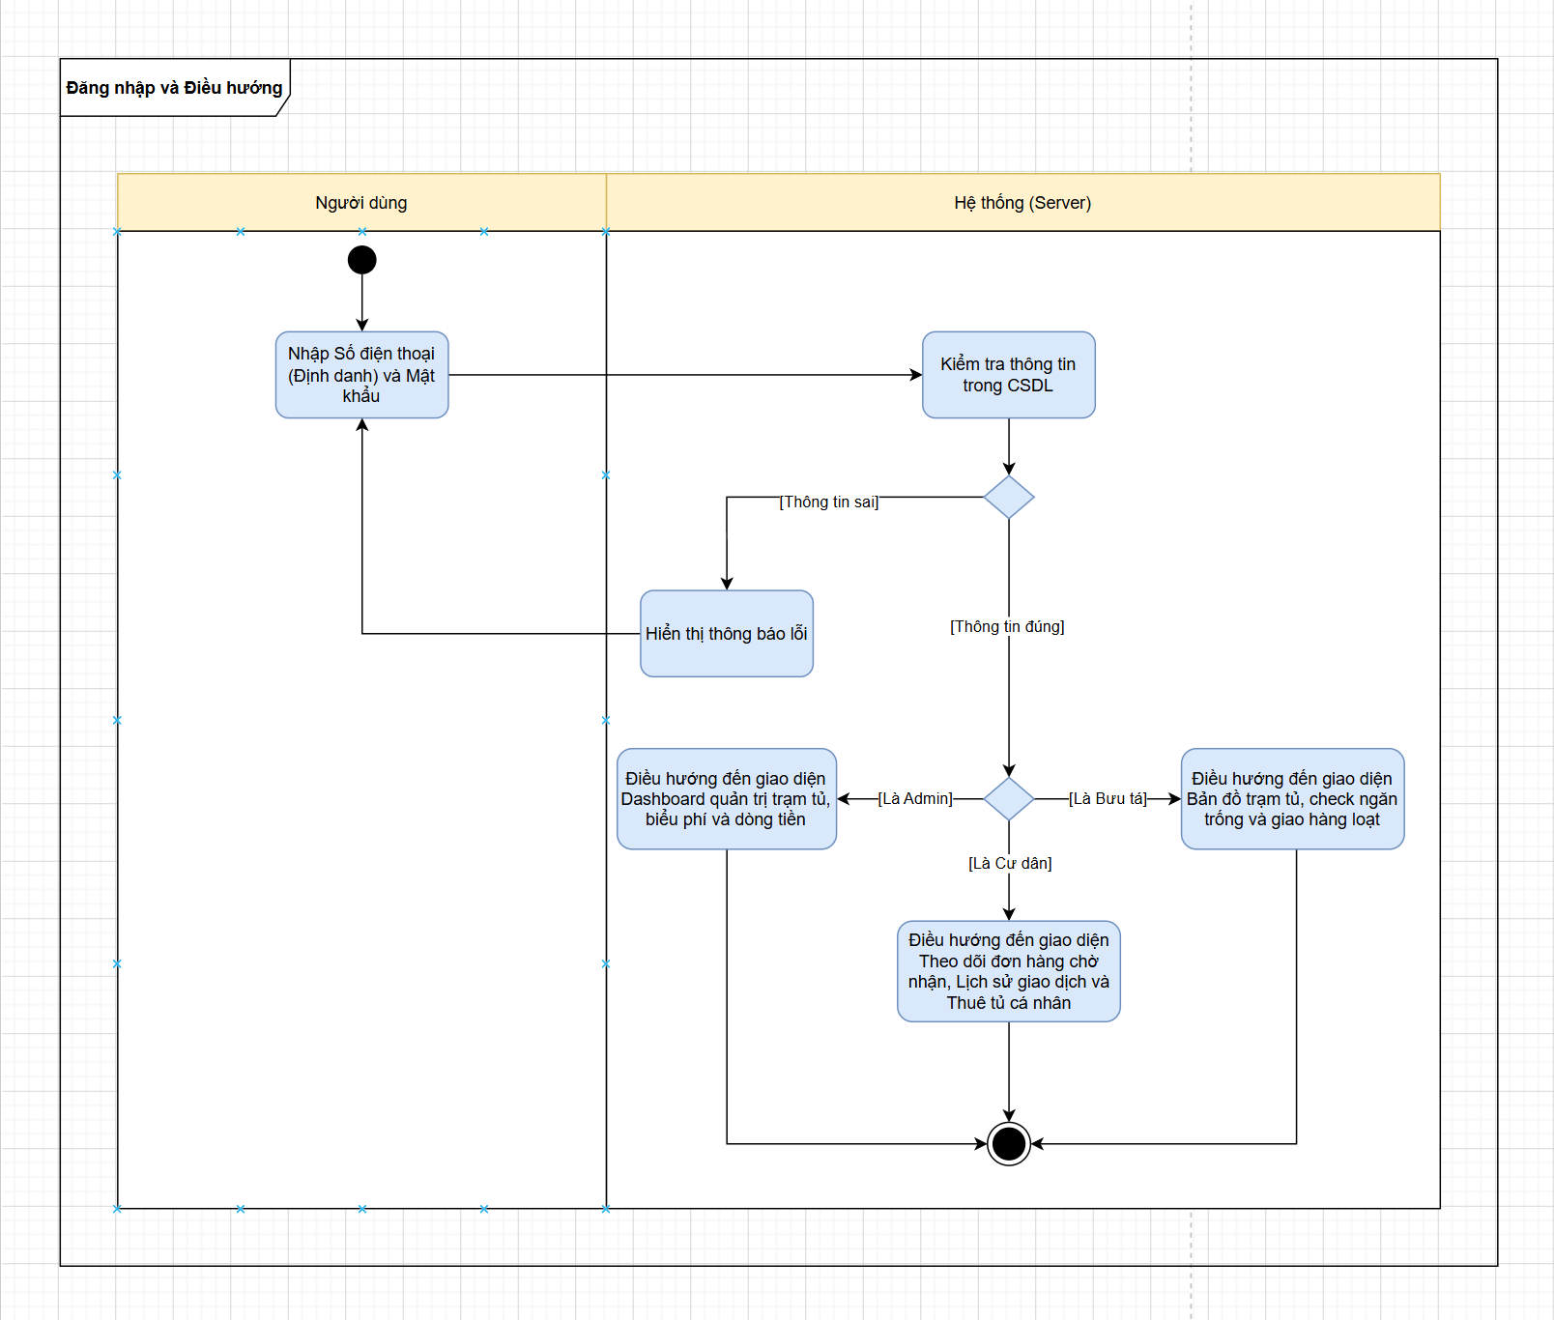
CHƯƠNG I: KHẢO SÁT HIỆN TRẠNG VÀ MÔ TẢ NGHIỆP VỤ
1.2 Mô tả nghiệp vụ
Chương I
Nghiệp vụ 1: Đăng nhập và Điều hướng Hệ thống
1
Nhập định danh
Số điện thoại + mật khẩu
2
Kiểm tra CSDL
Đối chiếu tài khoản và mật khẩu
3
Phân quyền
Admin / Bưu tá / Cư dân
4
Điều hướng
Dashboard / giao hàng / nhận hàng
Vai trò thiết kế: là use case nền cho toàn bộ hệ thống, quyết định chức năng được mở sau đăng nhập.
Phân tích & Thiết kế Hệ thống Smartbox • Nhóm 05
08
Notes:
Giải thích sơ đồ hoạt động đăng nhập: kiểm tra thông tin, nếu sai quay lại form, nếu đúng thì phân quyền và điều hướng đến giao diện tương ứng.

Slide 8
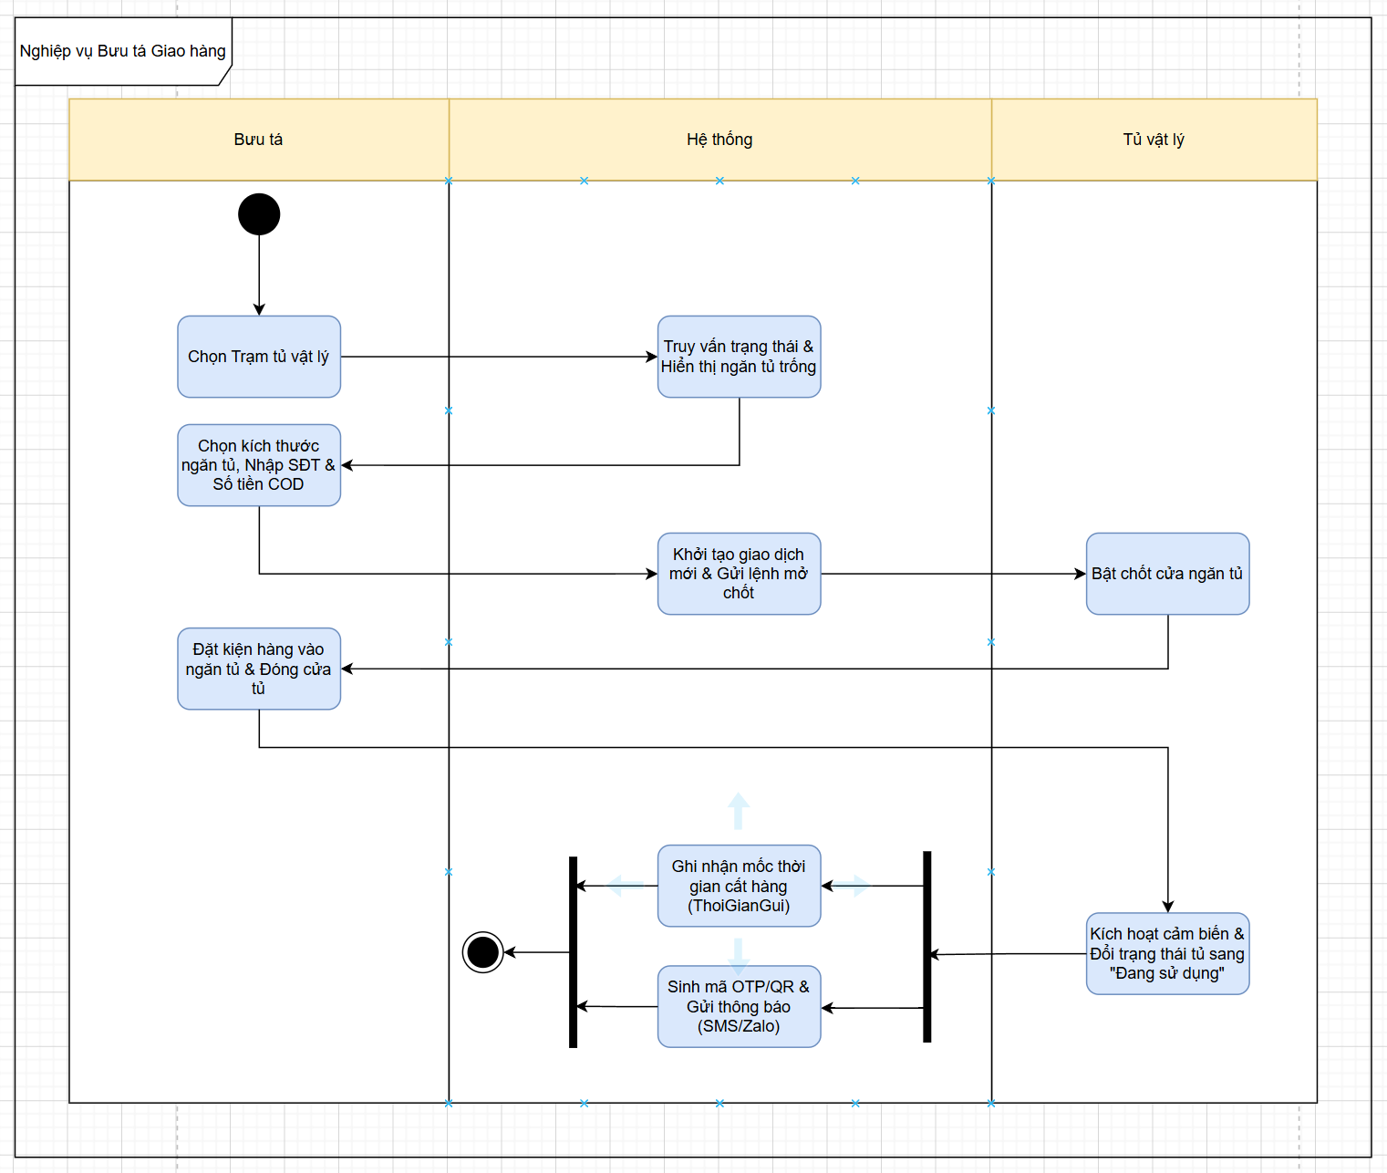
CHƯƠNG I: KHẢO SÁT HIỆN TRẠNG VÀ MÔ TẢ NGHIỆP VỤ
1.2 Mô tả nghiệp vụ
Chương I
Nghiệp vụ 2: Bưu tá Giao hàng Thương mại Điện tử (Cất hàng)
Chọn trạm
Chọn ngăn
Nhập SĐT/
COD
Mở chốt
Cất hàng
Sinh OTP
Hệ thống truy vấn ngăn trống theo kích thước S/M/L theo thời gian thực.
Giao dịch mới được tạo ở trạng thái “Chờ nhận hàng”.
Khi cửa đóng, hệ thống ghi ThoiGianGui và gửi OTP/QR cho cư dân.
Ngăn tủ được chuyển từ “Trống” sang “Đang sử dụng”.
Phân tích & Thiết kế Hệ thống Smartbox • Nhóm 05
09
Notes:
Trình bày chi tiết luồng bưu tá: chọn trạm, chọn cỡ, nhập thông tin, tủ mở, đặt hàng, cửa đóng, hệ thống sinh mã nhận hàng.

Slide 9
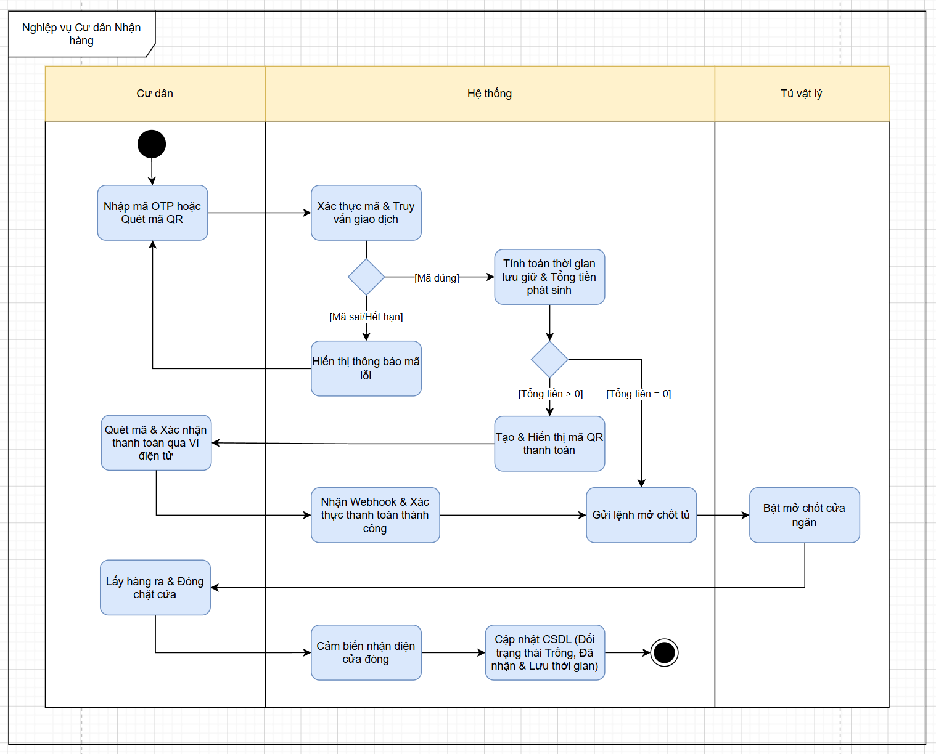
CHƯƠNG I: KHẢO SÁT HIỆN TRẠNG VÀ MÔ TẢ NGHIỆP VỤ
1.2 Mô tả nghiệp vụ
Chương I
Nghiệp vụ 3: Cư dân Nhận hàng và Thanh toán (Lấy hàng)
Công thức quyết toán
Tổng tiền = COD + Phí lưu bãi quá hạn
Mã OTP/QR hợp lệ mới được truy vấn giao dịch.
Nếu phát sinh phí, hệ thống tạo QR thanh toán động.
Webhook thanh toán thành công là điều kiện mở tủ.
Hoàn tất: ngăn tủ về “Trống”, giao dịch “Đã nhận”.
Phân tích & Thiết kế Hệ thống Smartbox • Nhóm 05
10
Notes:
Nhấn mạnh đây là luồng phức tạp vì kết hợp xác thực OTP, tính phí, thanh toán và điều khiển tủ vật lý.

Slide 10
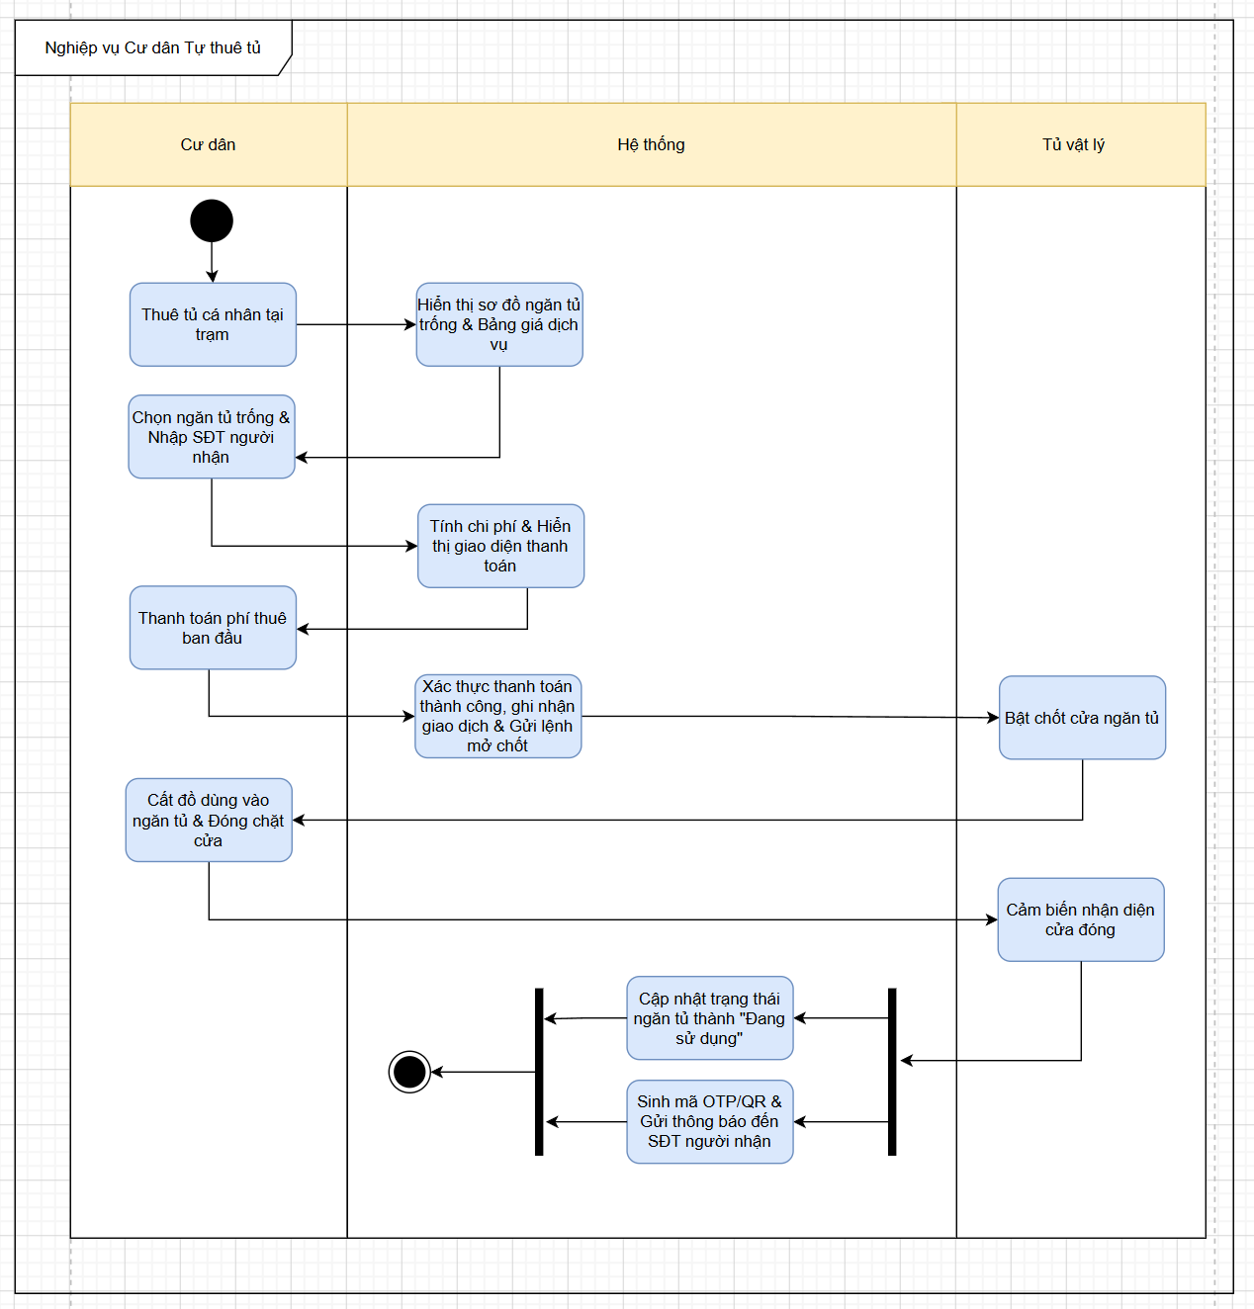
CHƯƠNG I: KHẢO SÁT HIỆN TRẠNG VÀ MÔ TẢ NGHIỆP VỤ
1.2 Mô tả nghiệp vụ
Chương I
Nghiệp vụ 4: Cư dân Tự thuê tủ cá nhân (Home to Box)
1
Chọn trạm & ngăn
Hiển thị ngăn trống, biểu phí
2
Thanh toán phí thuê
Tạo giao dịch tự thuê
3
Mở tủ & cất đồ
Cư dân đóng cửa xác nhận
4
Sinh OTP/QR
Gửi mã cho người nhận
Ý nghĩa: mở rộng Smartbox từ giao nhận TMĐT sang dịch vụ lưu trữ/gửi đồ cá nhân tại khu đô thị.
Phân tích & Thiết kế Hệ thống Smartbox • Nhóm 05
11
Notes:
Trình bày Home-to-Box: cư dân tự trả phí để thuê ô tủ, gửi đồ cho chính mình hoặc người khác, hệ thống sinh mã nhận đồ.

Slide 11
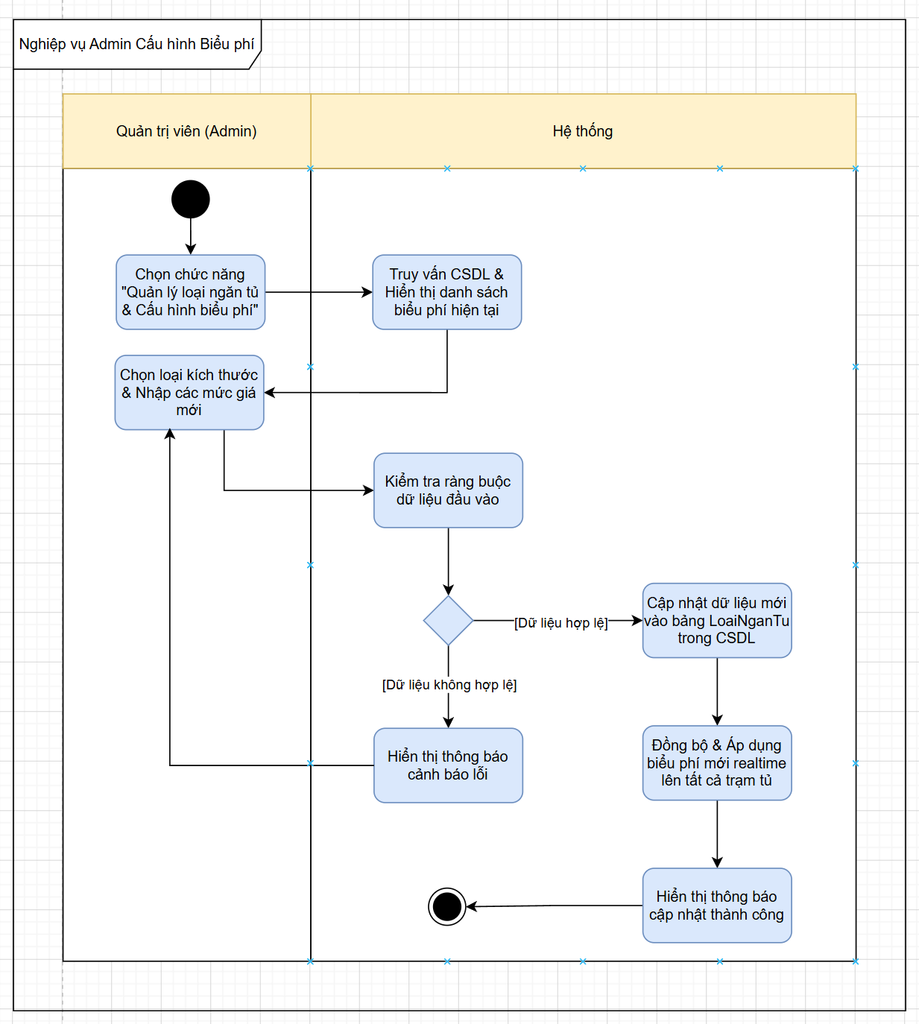
CHƯƠNG I: KHẢO SÁT HIỆN TRẠNG VÀ MÔ TẢ NGHIỆP VỤ
1.2 Mô tả nghiệp vụ
Chương I
Nghiệp vụ 5: Quản trị viên (Admin) Cấu hình Biểu phí
Admin truy cập chức năng quản lý loại ngăn tủ và biểu phí.
Hệ thống hiển thị phí dịch vụ ban đầu và phí lưu bãi quá hạn theo S/M/L.
Dữ liệu nhập mới phải là số hợp lệ, không bỏ trống.
Biểu phí mới được đồng bộ realtime lên toàn bộ trạm tủ.
Xem phí
Sửa phí
Validate
Cập nhật CSDL
Đồng bộ
Phân tích & Thiết kế Hệ thống Smartbox • Nhóm 05
12
Notes:
Nêu rõ luồng quản trị biểu phí: truy vấn, nhập giá, kiểm tra ràng buộc, cập nhật LoaiNganTu và đồng bộ xuống các trạm.

Slide 12
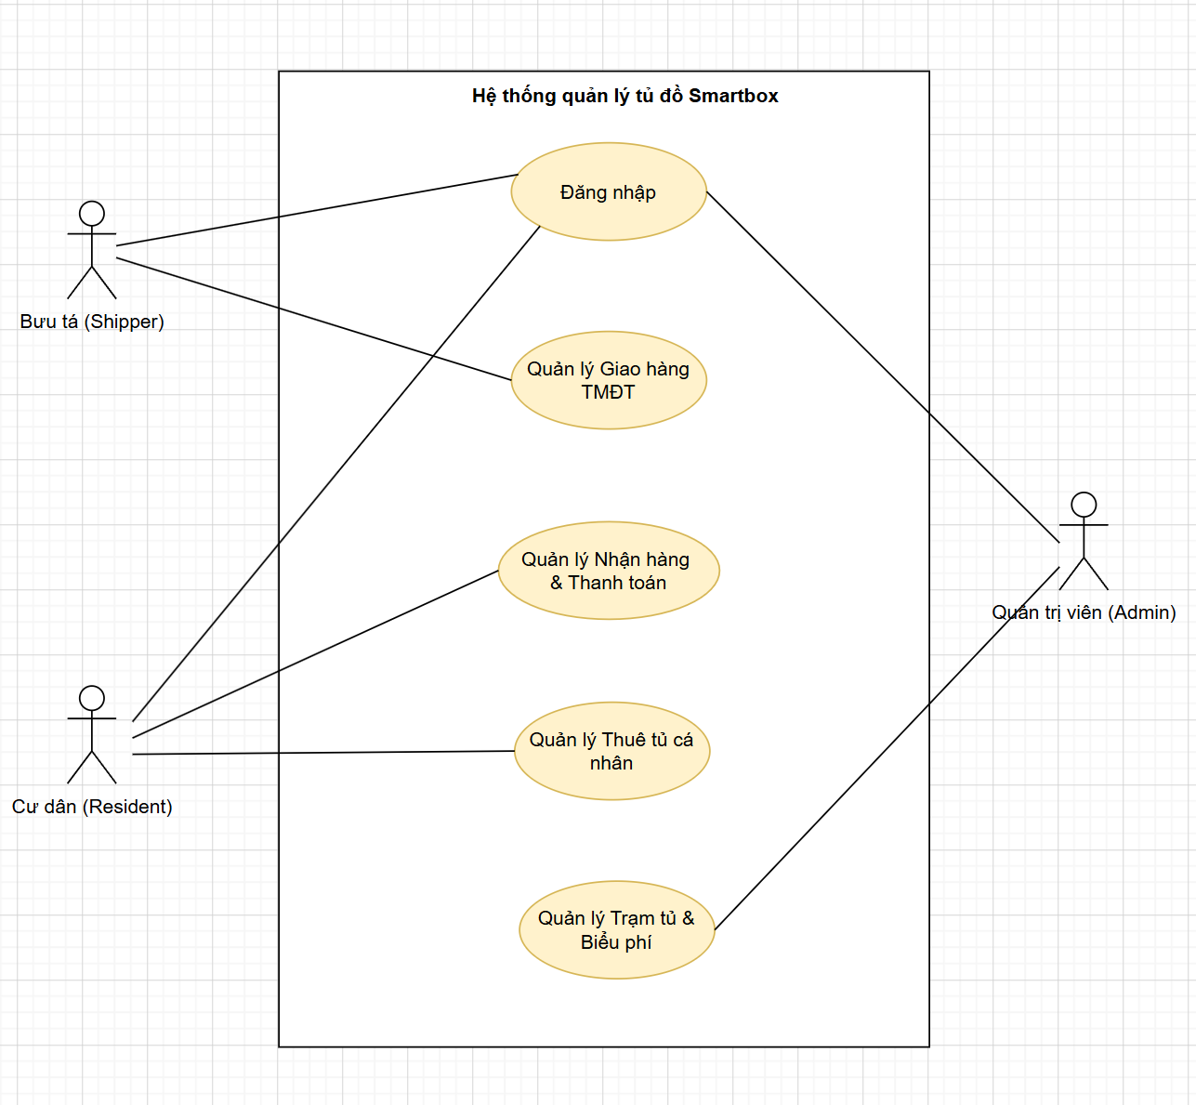
CHƯƠNG II: PHÂN TÍCH HỆ THỐNG
2.1 Phân tích chức năng (Mô hình hóa Use Case)
Chương II
Mô hình Use Case tổng quát
Tác nhân
Bưu tá: giao hàng TMĐT
Cư dân: nhận hàng, thanh toán, thuê tủ
Admin: quản lý trạm tủ, biểu phí, doanh thu
Use case chính
Đăng nhập
Quản lý giao hàng TMĐT
Quản lý nhận hàng & thanh toán
Quản lý thuê tủ cá nhân
Quản lý trạm tủ & biểu phí
Phân tích & Thiết kế Hệ thống Smartbox • Nhóm 05
13
Notes:
Từ nghiệp vụ chuyển sang phân tích chức năng bằng use case. Nhấn mạnh sơ đồ thể hiện ranh giới hệ thống và các chức năng chính.

Slide 13
CHƯƠNG II: PHÂN TÍCH HỆ THỐNG
2.1 Phân tích chức năng (Mô hình hóa Use Case)
Chương II
Đặc tả Use Case: Đăng nhập
Thành phần đặc tả | Nội dung chi tiết
Tên Usecase | Đăng nhập hệ thống
Tác nhân chính | Bưu tá, Cư dân, Quản trị viên.
Mô tả tóm tắt | Xác thực danh tính người dùng qua số điện thoại để cấp quyền truy cập vào các tính năng tương ứng.
Điều kiện tiên quyết | Số điện thoại đã được đăng ký và tồn tại trong bảng KhachHang.
Thao tác chính | 1. Người dùng nhập Số điện thoại và Mật khẩu. 2. Hệ thống kiểm tra tính hợp lệ trong cơ sở dữ liệu. 3. Hệ thống xác định LoaiTaiKhoan (Admin/Bưu tá/Cư dân). 4. Điều hướng người dùng đến giao diện làm việc phù hợp với phân quyền.
Ngoại lệ | Nếu nhập sai thông tin, hệ thống báo lỗi "Số điện thoại hoặc mật khẩu không chính xác" và yêu cầu nhập lại.
Phân tích & Thiết kế Hệ thống Smartbox • Nhóm 05
14
Notes:
Slide này không đọc toàn bộ bảng, chỉ chỉ ra logic đặc tả: có ai thực hiện, trước đó cần gì, luồng chính làm gì, và ngoại lệ cần xử lý ra sao.

Slide 14
CHƯƠNG II: PHÂN TÍCH HỆ THỐNG
2.1 Phân tích chức năng (Mô hình hóa Use Case)
Chương II
Đặc tả Use Case: QUẢN LÝ GIAO HÀNG TMĐT
Thành phần đặc tả | Nội dung chi tiết
Tên Usecase | Giao hàng TMĐT (Cất hàng).
Tác nhân chính | Bưu tá (Shipper).
Mô tả tóm tắt | Bưu tá lựa chọn ngăn tủ trống, nhập thông tin đơn hàng và cất kiện hàng vào tủ.
Điều kiện tiên quyết | Bưu tá đã đăng nhập thành công. Trạm tủ phải có ít nhất 1 ngăn đang ở trạng thái "Trống".
Thao tác chính | 1. Bưu tá quét mã trạm tủ để truy vấn danh sách ngăn trống. 2. Bưu tá chọn loại kích thước ngăn (S, M, L). 3. Bưu tá nhập Số điện thoại người nhận. 4. Bưu tá nhập Số tiền COD (Nhập 0 nếu không có). 5. Hệ thống khởi tạo bản ghi trong bảng GiaoDich (LoaiGD = 'Giao hàng TMĐT'), bật chốt cửa tủ vật lý. 6. Bưu tá đặt hàng, đóng cửa tủ. 7. Hệ thống ghi nhận ThoiGianGui, sinh mã MaOTP_QR và gửi SMS/Zalo cho người nhận. Cập nhật TrangThaiNT thành "Đang dùng".
Ngoại lệ | Trạm tủ đang mất kết nối mạng hoặc không còn ngăn tủ trống với kích thước yêu cầu (Hệ thống thông báo từ chối giao dịch).
Phân tích & Thiết kế Hệ thống Smartbox • Nhóm 05
14
Notes:
Slide này không đọc toàn bộ bảng, chỉ chỉ ra logic đặc tả: có ai thực hiện, trước đó cần gì, luồng chính làm gì, và ngoại lệ cần xử lý ra sao.

Slide 15
CHƯƠNG II: PHÂN TÍCH HỆ THỐNG
2.1 Phân tích chức năng (Mô hình hóa Use Case)
Chương II
Đặc tả Use Case: QUẢN LÝ NHẬN HÀNG VÀ THANH TOÁN
Thành phần đặc tả | Nội dung chi tiết
Tên Usecase | Mở tủ lấy hàng.
Tác nhân chính | Cư dân (Người nhận).
Mô tả tóm tắt | Cư dân nhập mã xác thực, tiến hành thanh toán các khoản phí phát sinh (nếu có) và lấy hàng khỏi tủ.
Điều kiện tiên quyết | Cư dân có mã OTP/QR hợp lệ chưa hết hạn (HanSuDungOTP).
Thao tác chính | 1. Cư dân nhập OTP hoặc quét mã QR tại màn hình tủ. 2. Hệ thống đối chiếu mã và tính toán thời gian lưu bãi (Thời gian hiện tại - ThoiGianGui). 3. Hệ thống tính tổng tiền = Tiền COD + Phí lưu bãi quá hạn (dựa trên PhiLuuBaiQuaHan của bảng LoaiNganTu). 4. Nếu Tổng tiền > 0: Hệ thống sinh mã QR thanh toán động. Cư dân quét mã qua ví điện tử. Hệ thống nhận webhook xác nhận thanh toán thành công. 5. Hệ thống gửi lệnh bật chốt cửa tủ. Cư dân lấy hàng và đóng cửa. 6. Hệ thống cập nhật ThoiGianNhan, đổi trạng thái giao dịch thành "Đã nhận", đổi trạng thái ngăn tủ về "Trống".
Ngoại lệ | * Mã OTP sai hoặc quá hạn: Báo lỗi, yêu cầu cấp lại mã. * Thanh toán thất bại: Báo lỗi thanh toán, không mở tủ.
Phân tích & Thiết kế Hệ thống Smartbox • Nhóm 05
14
Notes:
Slide này không đọc toàn bộ bảng, chỉ chỉ ra logic đặc tả: có ai thực hiện, trước đó cần gì, luồng chính làm gì, và ngoại lệ cần xử lý ra sao.

Slide 16
CHƯƠNG II: PHÂN TÍCH HỆ THỐNG
2.1 Phân tích chức năng (Mô hình hóa Use Case)
Chương II
Đặc tả Use Case: QUẢN LÝ THUÊ TỦ CÁ NHÂN
Thành phần đặc tả | Nội dung chi tiết
Tên Usecase | Tự thuê tủ cá nhân.
Tác nhân chính | Cư dân.
Mô tả tóm tắt | Cư dân chủ động trả phí dịch vụ để thuê một ngăn tủ trống gửi đồ cá nhân.
Điều kiện tiên quyết | Cư dân đăng nhập thành công. Trạm tủ có ngăn "Trống".
Thao tác chính | 1. Cư dân chọn chức năng thuê tủ, chọn kích thước ngăn (S, M, L). 2. Hệ thống hiển thị PhiDichVu ban đầu tương ứng. 3. Cư dân nhập SĐT người nhận (nếu gửi cho người khác) và tiến hành thanh toán phí dịch vụ. 4. Thanh toán thành công, hệ thống khởi tạo bản ghi GiaoDich (LoaiGD = 'Tự thuê') và mở chốt tủ. 5. Cư dân cất đồ, đóng cửa. Hệ thống sinh mã OTP gửi đến SĐT người nhận.
Ngoại lệ | Hủy thanh toán hoặc thanh toán lỗi (Giao dịch bị hủy bỏ, tủ không mở).
Phân tích & Thiết kế Hệ thống Smartbox • Nhóm 05
14
Notes:
Slide này không đọc toàn bộ bảng, chỉ chỉ ra logic đặc tả: có ai thực hiện, trước đó cần gì, luồng chính làm gì, và ngoại lệ cần xử lý ra sao.

Slide 17
CHƯƠNG II: PHÂN TÍCH HỆ THỐNG
2.1 Phân tích chức năng (Mô hình hóa Use Case)
Chương II
Đặc tả Use Case: QUẢN LÝ TRẠM TỦ VÀ BIỂU PHÍ
Thành phần đặc tả | Nội dung chi tiết
Tên Usecase | Cập nhật biểu phí tủ đồ.
Tác nhân chính | Quản trị viên (Admin).
Mô tả tóm tắt | Admin thay đổi bảng giá cước dịch vụ và phí phạt quá hạn áp dụng cho toàn hệ thống.
Điều kiện tiên quyết | Người dùng đăng nhập bằng tài khoản Quản trị viên.
Thao tác chính | 1. Admin chọn chức năng Quản lý biểu phí. 2. Hệ thống truy vấn và hiển thị dữ liệu từ bảng LoaiNganTu. 3. Admin chỉnh sửa PhiDichVu hoặc PhiLuuBaiQuaHan cho một kích thước cụ thể. 4. Hệ thống kiểm tra tính hợp lệ (phải là số nguyên dương). 5. Hệ thống cập nhật vào CSDL và đồng bộ chính sách giá mới xuống tất cả các trạm tủ.
Ngoại lệ | Nhập dữ liệu trống hoặc sai định dạng (Hệ thống từ chối lưu và báo lỗi).
Phân tích & Thiết kế Hệ thống Smartbox • Nhóm 05
14
Notes:
Slide này không đọc toàn bộ bảng, chỉ chỉ ra logic đặc tả: có ai thực hiện, trước đó cần gì, luồng chính làm gì, và ngoại lệ cần xử lý ra sao.

Slide 18
CHƯƠNG II: PHÂN TÍCH HỆ THỐNG
2.2 Phân tích cấu trúc (Mô hình hóa Lớp)
Chương II
Các lớp phân tích tham gia vào ca sử dụng được phân loại thành ba thành phần kiến trúc cơ bản:
<<boundary>>
<<control>>
<<entity>>
Lớp biên
Lớp điều khiển
Lớp thực thể
Thu thập dữ liệu từ người dùng, hiển thị thông báo, mã QR, danh sách tủ.
Điều phối luồng nghiệp vụ, tính phí, sinh OTP, gọi cập nhật CSDL/phần cứng.
Lưu trữ dữ liệu bền vững: khách hàng, trạm, ngăn tủ, giao dịch, thanh toán.
Giao diện
Điều khiển nghiệp vụ
Dữ liệu bền vững
Phản hồi kết quả
Phân tích & Thiết kế Hệ thống Smartbox • Nhóm 05
15
Notes:
Giới thiệu pattern phân tích lớp mà nhóm dùng: boundary chịu trách nhiệm tương tác, control xử lý nghiệp vụ, entity lưu trữ dữ liệu lâu dài.

Slide 19
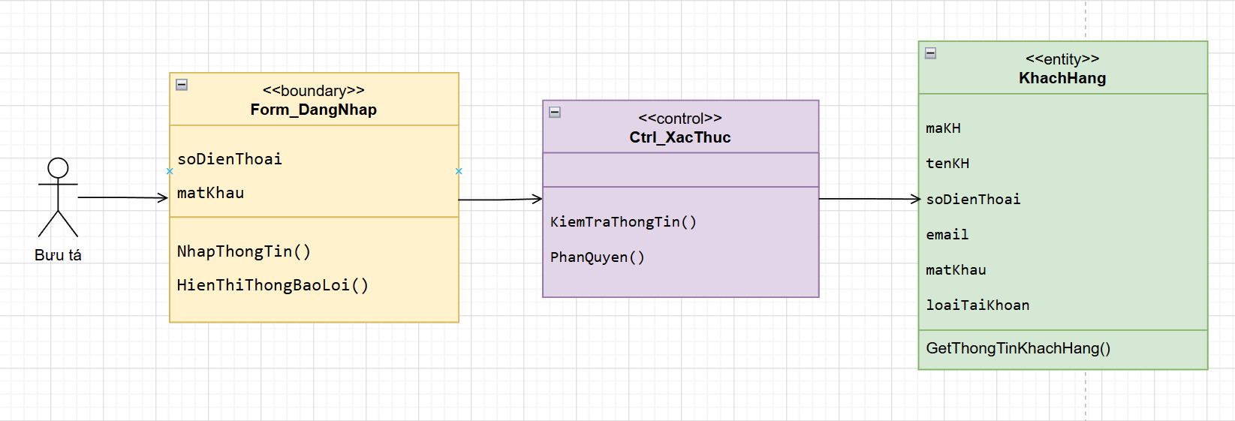
CHƯƠNG II: PHÂN TÍCH HỆ THỐNG
2.2 Phân tích cấu trúc (Mô hình hóa Lớp)
Chương II
Biểu đồ Lớp cho Use Case Đăng nhập
Mô hình hóa cấu trúc logic xử lý tiến trình xác thực tài khoản tập trung cho mọi đối tượng khi truy cập hệ thống.
Lớp Giao diện (<<boundary>>): Form_DangNhap
o Thuộc tính: soDienThoai, matKhau.
o Phương thức: NhapThongTin(), HienThiThongBaoLoi().
• Lớp Điều khiển (<<control>>): Ctrl_XacThuc
o Phương thức: KiemTraThongTin(), PhanQuyen().
• Lớp Thực thể (<<entity>>): KhachHang
o Thuộc tính: maKH, tenKH, soDienThoai, email, matKhau, loaiTaiKhoan.
o Phương thức: GetThongTinKhachHang().
NganTu
Phân tích & Thiết kế Hệ thống Smartbox • Nhóm 05
16
Notes:
Giải thích ba lớp chính trong đăng nhập: form nhận thông tin, control xác thực/phân quyền, entity KhachHang lưu tài khoản và vai trò.

Slide 20
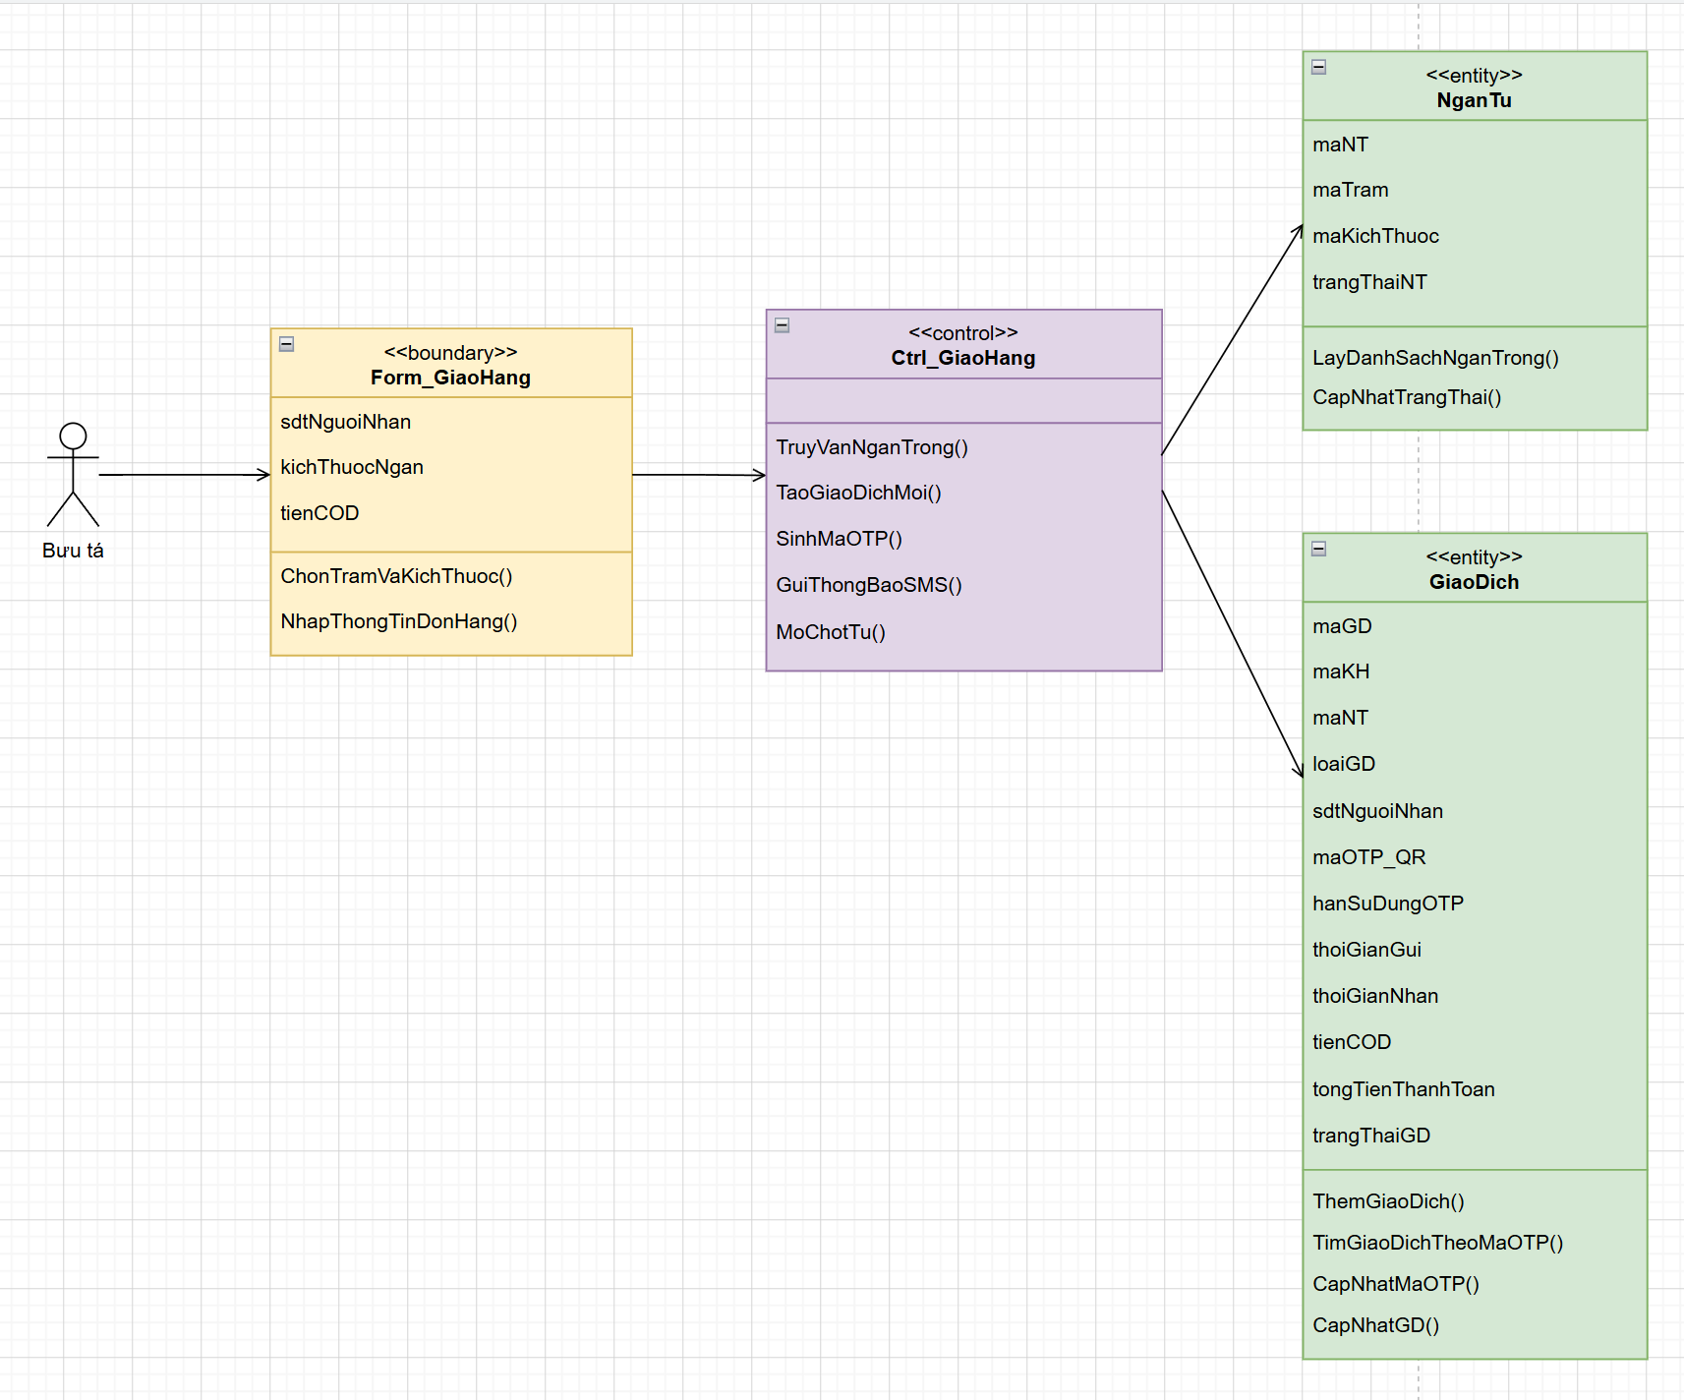
CHƯƠNG II: PHÂN TÍCH HỆ THỐNG
2.2 Phân tích cấu trúc (Mô hình hóa Lớp)
Chương II
Biểu đồ Lớp cho Use Case Quản lý Giao hàng TMĐT
Mô tả kiến trúc cấu trúc dữ liệu phục vụ tiến trình Bưu tá tìm kiếm tủ trống và thực hiện cất bưu bưu kiện đơn hàng.
Lớp Giao diện (<<boundary>>): Form_GiaoHang
Thuộc tính: sdtNguoiNhan, kichThuocNgan, tienCOD.
Phương thức: ChonTramVaKichThuoc(), NhapThongTinDonHang().
Lớp Điều khiển (<<control>>): Ctrl_GiaoHang
Phương thức: TruyVanNganTrong(), TaoGiaoDichMoi(), SinhMaOTP(), GuiThongBaoSMS(), MoChotTu().
Lớp Thực thể (<<entity>>):
NganTu: Quản lý trạng thái vật lý của tủ đồ. Thuộc tính: maNT, maTram, maKichThuoc, trangThaiNT; Phương thức: LayDanhSachNganTrong(), CapNhatTrangThai().
GiaoDich: Ghi nhận thông tin bưu kiện và mã số định danh.
Thuộc tính: maGD, maKH, maNT, loaiGD, sdtNguoiNhan, maOTP_QR, hanSuDungOTP, thoiGianGui, thoiGianNhan, tienCOD, tongTienThanhToan, trangThaiGD;
Phương thức: ThemGiaoDich(), TimGiaoDichTheoMaOTP(), CapNhatMaOTP(), CapNhatGiaoDich().
NganTu
Phân tích & Thiết kế Hệ thống Smartbox • Nhóm 05
16
Notes:
Giải thích ba lớp chính trong đăng nhập: form nhận thông tin, control xác thực/phân quyền, entity KhachHang lưu tài khoản và vai trò.

Slide 21
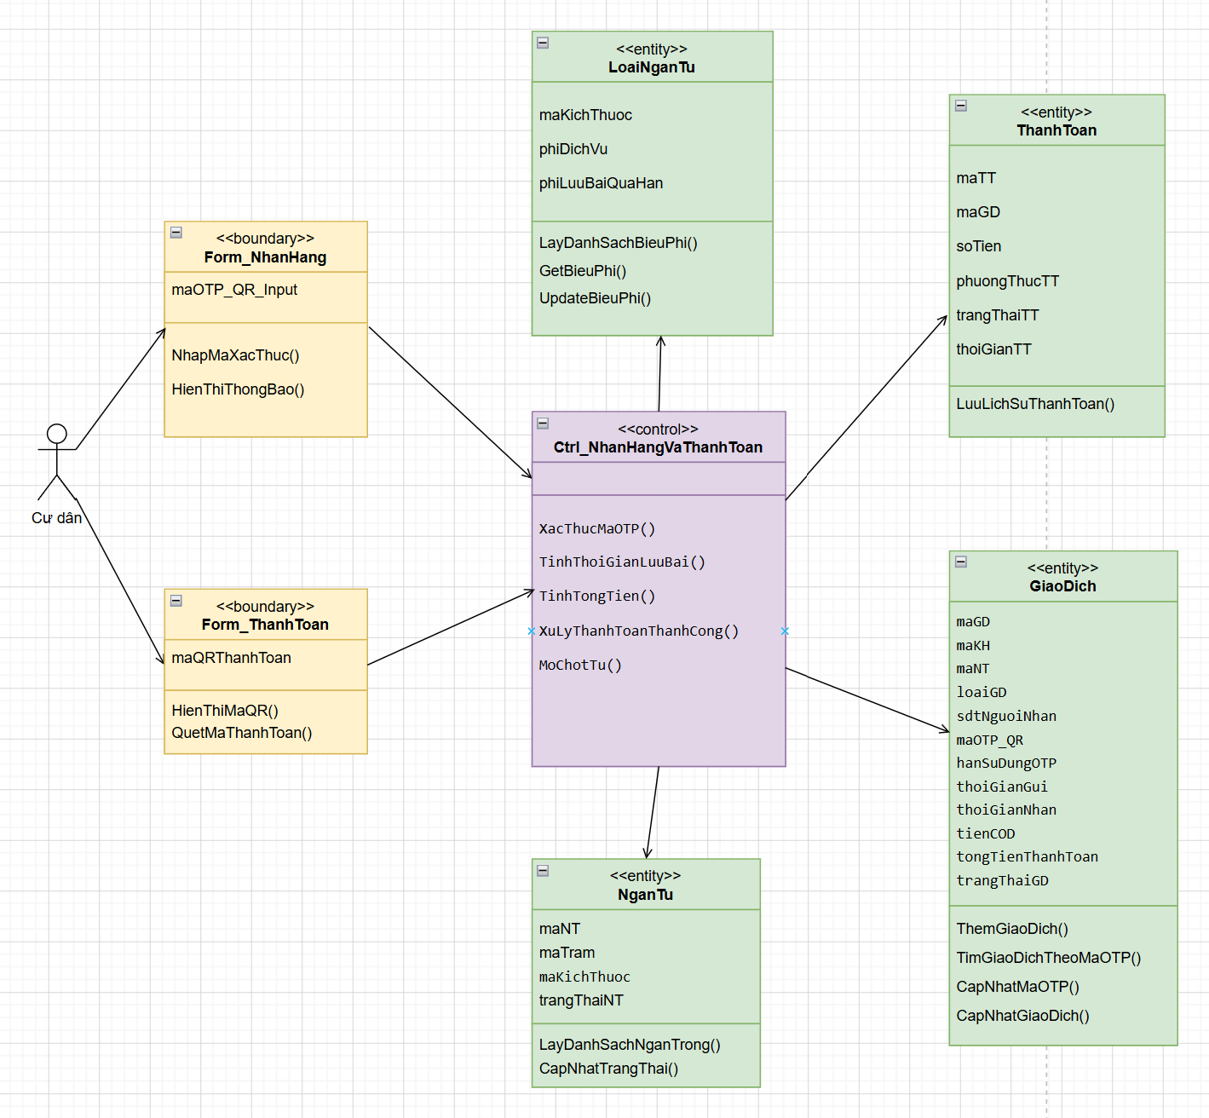
CHƯƠNG II: PHÂN TÍCH HỆ THỐNG
2.2 Phân tích cấu trúc (Mô hình hóa Lớp)
Chương II
Biểu đồ Lớp cho Use Case Nhận hàng & Thanh toán
Đây là phân hệ phức tạp nhất, chịu trách nhiệm đồng bộ xử lý logic tính toán tài chính, kiểm tra thời gian lưu giữ bưu kiện và kích hoạt phần cứng mở khóa thông minh.
Lớp Giao diện (<<boundary>>):
Form_NhanHang: Tiếp nhận tương tác nhập mã định danh. Thuộc tính maOTP_QR_Input;
Phương thức NhapMaXacThuc(), HienThiThongBao().
Form_ThanhToan: Hiển thị mã thanh toán kỹ thuật số. Thuộc tính maQRThanhToan;
Phương thức HienThiMaQR(), QuetMaThanhToan().
Lớp Điều khiển (<<control>>): Ctrl_NhanHangVaThanhToan
Phương thức xử lý: XacThucMaOTP(), TinhThoiGianLuuBai(), TinhTongTien(), XuLyThanhToanThanhCong(), MoChotTu().
Lớp Thực thể (<<entity>>):
LoaiNganTu: Tra cứu cấu hình giá.
Thuộc tính gồm maKichThuoc, phiDichVu, phiLuuBaiQuaHan; Phương thức: LayDanhSachBieuPhi(), GetBieuPhi(), UpdateBieuPhi().
ThanhToan: Lưu vết lịch sử dòng tiền.
Thuộc tính gồm maTT, maGD, soTien, phuongThucTT, trangThaiTT, thoiGianTT;
Phương thức LuuLichSuThanhToan().
GiaoDich: Bổ sung các thuộc tính kiểm soát thời gian nâng cao phục vụ tính phí phạt.
Thuộc tính: maGD, maKH, maNT, loaiGD, sdtNguoiNhan, maOTP_QR, hanSuDungOTP, thoiGianGui, thoiGianNhan, tienCOD, tongTienThanhToan, trangThaiGD;
Phương thức: ThemGiaoDich(), TimGiaoDichTheoMaOTP(), CapNhatMaOTP(), CapNhatGiaoDich().
NganTu: Tái sử dụng để cập nhật lại trạng thái về "Trống" sau khi hoàn tất chu trình nhận hàng.
NganTu
Phân tích & Thiết kế Hệ thống Smartbox • Nhóm 05
16
Notes:
Giải thích ba lớp chính trong đăng nhập: form nhận thông tin, control xác thực/phân quyền, entity KhachHang lưu tài khoản và vai trò.

Slide 22
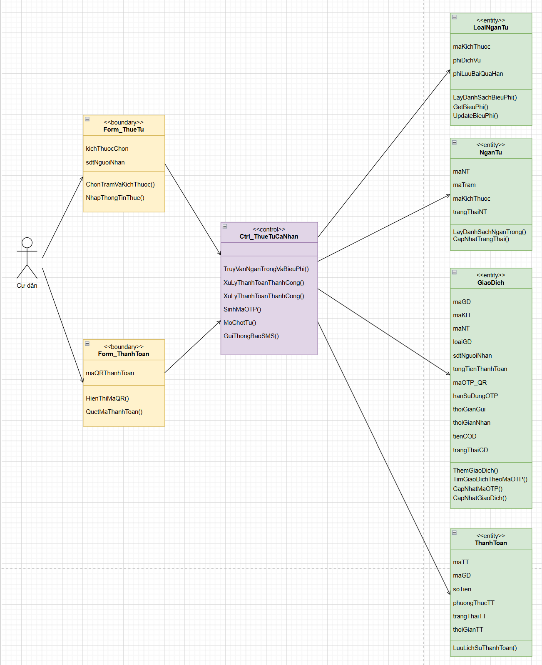
CHƯƠNG II: PHÂN TÍCH HỆ THỐNG
2.2 Phân tích cấu trúc (Mô hình hóa Lớp)
Chương II
Biểu đồ Lớp cho Use Case Thuê tủ cá nhân
Mô tả kiến trúc cấu trúc dữ liệu phục vụ tiến trình Cư dân chủ động thuê ngăn tủ trống, thanh toán phí dịch vụ và nhận cấp phát không gian lưu trữ cá nhân
NganTu
Phân tích & Thiết kế Hệ thống Smartbox • Nhóm 05
16
Notes:
Giải thích ba lớp chính trong đăng nhập: form nhận thông tin, control xác thực/phân quyền, entity KhachHang lưu tài khoản và vai trò.

Slide 23
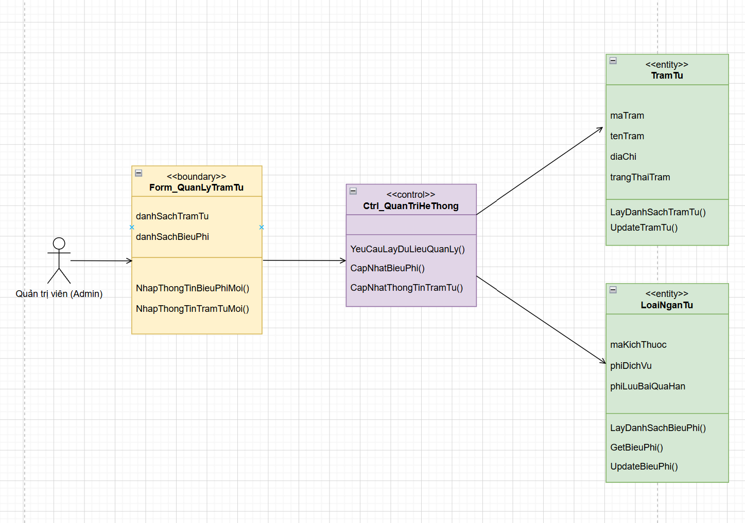
CHƯƠNG II: PHÂN TÍCH HỆ THỐNG
2.2 Phân tích cấu trúc (Mô hình hóa Lớp)
Chương II
Biểu đồ Lớp cho Use Case Quản lý Trạm tủ & Biểu phí
Thiết kế kiến trúc dành cho giao diện cổng Web Portal của Quản trị viên hệ thống nhằm quản lý hạ tầng cơ sở và chính sách giá cước
Lớp Giao diện (<<boundary>>): Form_QuanLyTramTu
Thuộc tính: danhSachTramTu, danhSachBieuPhi.
Phương thức: NhapThongTinBieuPhiMoi(), NhapThongTinTramTuMoi().
Lớp Điều khiển (<<control>>): Ctrl_QuanTriHeThong
Phương thức: YeuCauLayDuLieuQuanLy(), CapNhatBieuPhi(), CapNhatThongTinTramTu().
Lớp Thực thể (<<entity>>):
TramTu: Quản lý hạ tầng trạm vật lý lắp đặt tại sảnh. Thuộc tính gồm maTram, tenTram, diaChi, trangThaiTram;
Phương thức: LayDanhSachTramTu(), UpdateTramTu().
LoaiNganTu: Tái sử dụng phương thức UpdateBieuPhi() để cập nhật chính sách giá lũy tiến mới vào cơ sở dữ liệu.
NganTu
Phân tích & Thiết kế Hệ thống Smartbox • Nhóm 05
16
Notes:
Giải thích ba lớp chính trong đăng nhập: form nhận thông tin, control xác thực/phân quyền, entity KhachHang lưu tài khoản và vai trò.

Slide 24
CHƯƠNG II: PHÂN TÍCH HỆ THỐNG
2.3 Phân tích hành vi (Mô hình hóa Trình tự)
Chương II
Phân tích hành vi: mô hình hóa trình tự
Sequence Diagram cho thấy “ai gọi ai, theo thứ tự nào” trong từng use case.
Actor
Boundary
Control
Entity
CSDL / Tủ vật lý
Kết quả
Mỗi biểu đồ trình tự bám sát một use case đã đặc tả.
Lifeline thể hiện tác nhân, lớp biên, lớp điều khiển và lớp thực thể.
Khung alt được dùng để thể hiện nhánh ngoại lệ: dữ liệu sai, hết ngăn, thanh toán lỗi.
Thông điệp giúp kiểm tra tính nhất quán giữa yêu cầu, phân tích lớp và thiết kế dữ liệu.
Phân tích & Thiết kế Hệ thống Smartbox • Nhóm 05
21
Notes:
Chuyển từ cấu trúc sang hành vi: sequence diagram kiểm chứng luồng tương tác theo thời gian.

Slide 25
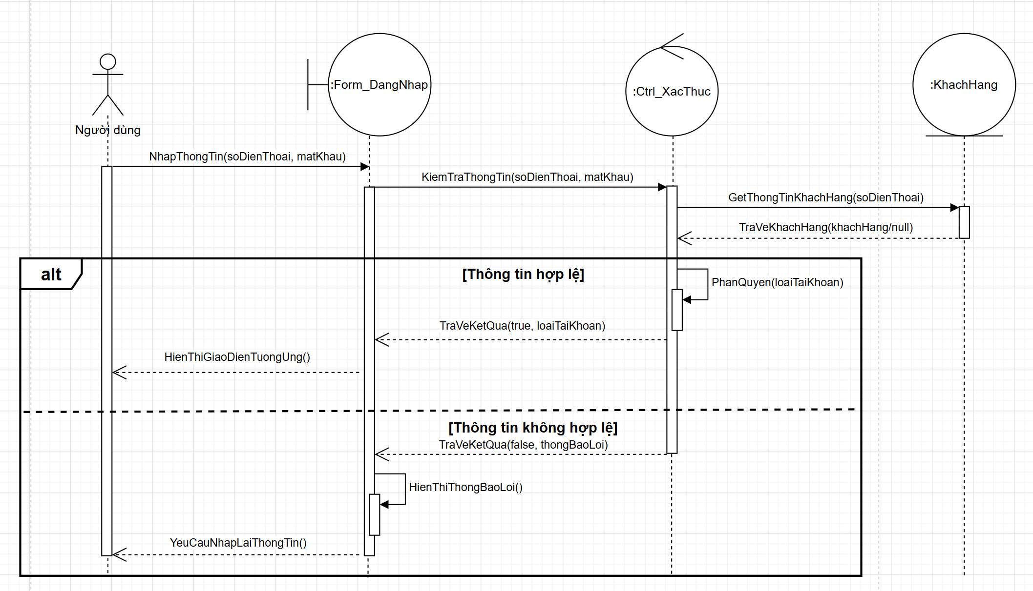
CHƯƠNG II: PHÂN TÍCH HỆ THỐNG
2.3 Phân tích hành vi (Mô hình hóa Trình tự)
Chương II
Biểu đồ Trình tự cho Use Case Đăng nhập
1. Người dùng nhập SĐT, mật khẩu vào Form_DangNhap.
2. Ctrl_XacThuc gọi KhachHang để tra cứu tài khoản.
3. Nếu hợp lệ: phân quyền theo LoaiTaiKhoan.
4. Nếu không hợp lệ: hiển thị lỗi và yêu cầu nhập lại.
alt: hợp lệ / không hợp lệ
Phân tích & Thiết kế Hệ thống Smartbox • Nhóm 05
22
Notes:
Sequence đăng nhập có nhánh alt cho hai tình huống: tài khoản hợp lệ và tài khoản không hợp lệ.

Slide 26
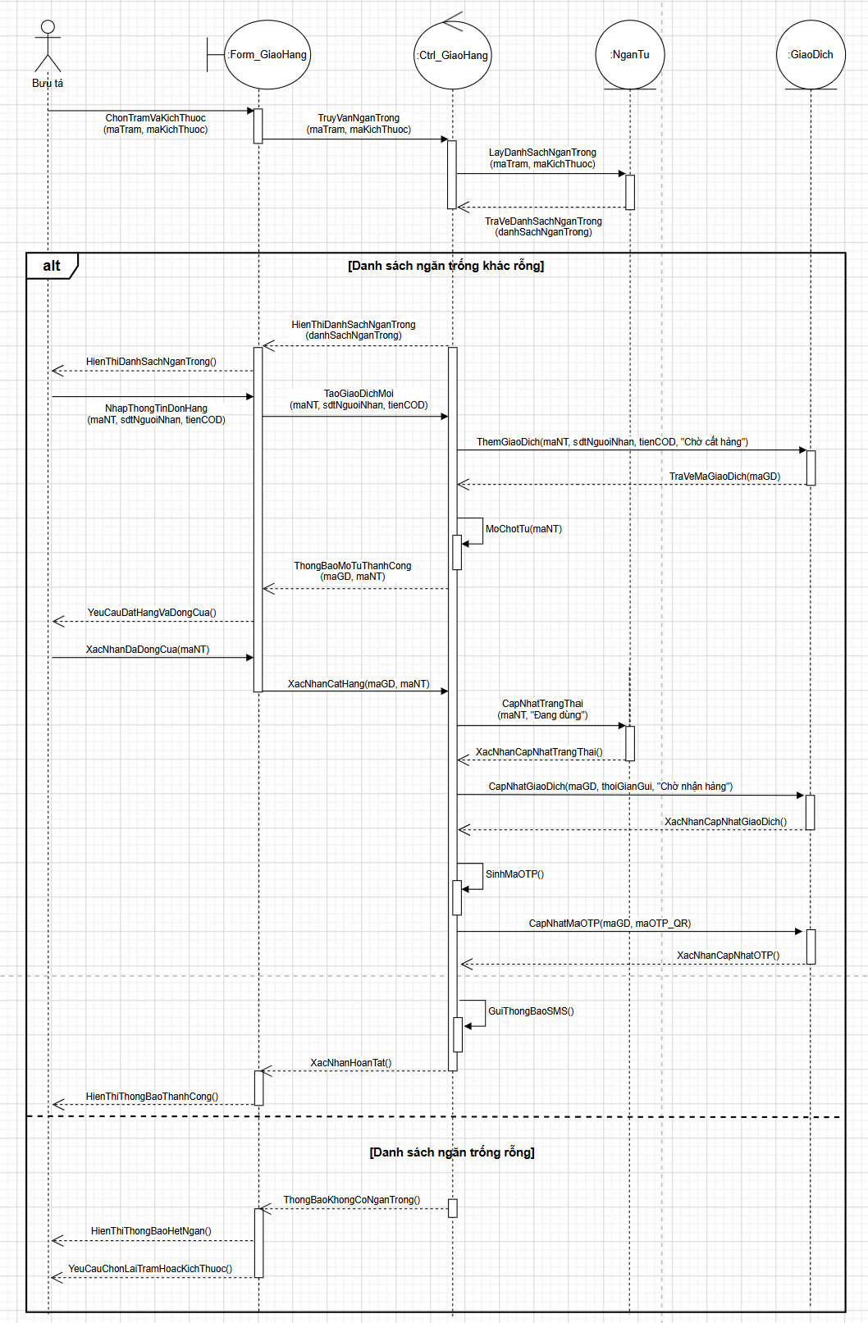
CHƯƠNG II: PHÂN TÍCH HỆ THỐNG
2.3 Phân tích hành vi (Mô hình hóa Trình tự)
Chương II
Biểu đồ Trình tự cho Use Case Quản lý Giao hàng TMĐT
Bưu tá chọn trạm và kích thước; hệ thống trả danh sách ngăn trống.
Khi có ngăn trống: tạo giao dịch, mở chốt, xác nhận đóng cửa.
Cập nhật trạng thái NganTu và GiaoDich; sinh OTP/QR.
Ngoại lệ: hết ngăn thì không tạo giao dịch và yêu cầu chọn lại.
Kiểm tra ngăn
Tạo GD
Mở chốt
Cập nhật
OTP
Phân tích & Thiết kế Hệ thống Smartbox • Nhóm 05
23
Notes:
Giải thích sequence giao hàng: đây là luồng cất hàng và phát sinh giao dịch ban đầu.

Slide 27
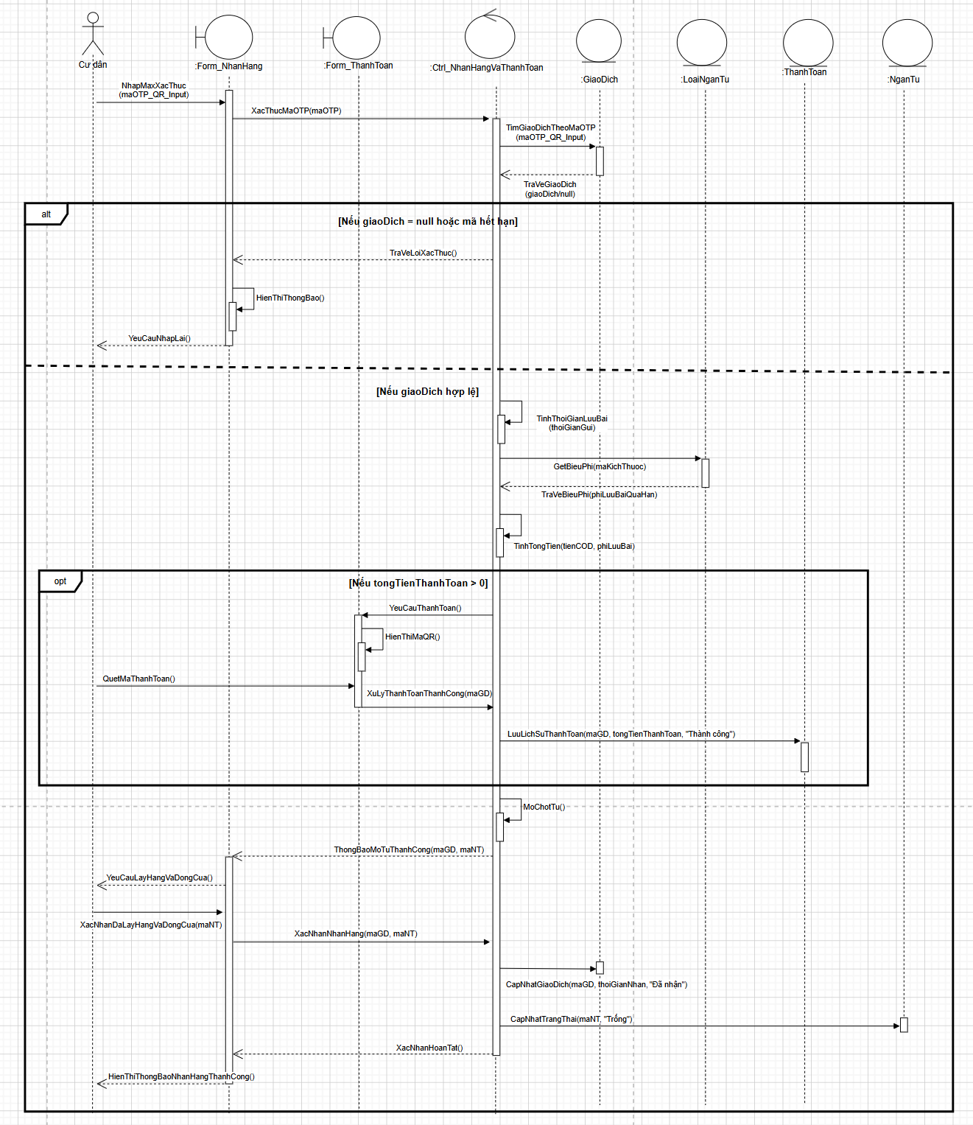
CHƯƠNG II: PHÂN TÍCH HỆ THỐNG
2.3 Phân tích hành vi (Mô hình hóa Trình tự)
Chương II
Biểu đồ Trình tự cho Use Case Nhận hàng & Thanh toán
Cư dân nhập OTP/QR, hệ thống tìm giao dịch tương ứng.
Nếu mã hợp lệ: tính phí theo thời gian lưu bãi và COD.
Nếu tổng tiền > 0: tạo bản ghi thanh toán và chờ xác nhận thành công.
Sau khi mở tủ và lấy hàng: cập nhật giao dịch “Đã nhận”, ngăn “Trống”.
alt: cần thanh toán / không cần thanh toán / lỗi
Phân tích & Thiết kế Hệ thống Smartbox • Nhóm 05
24
Notes:
Nêu rõ nhánh thanh toán: tổng tiền bằng 0 thì bỏ qua thanh toán, tổng tiền > 0 thì phải có xác nhận thành công mới mở tủ.

Slide 28
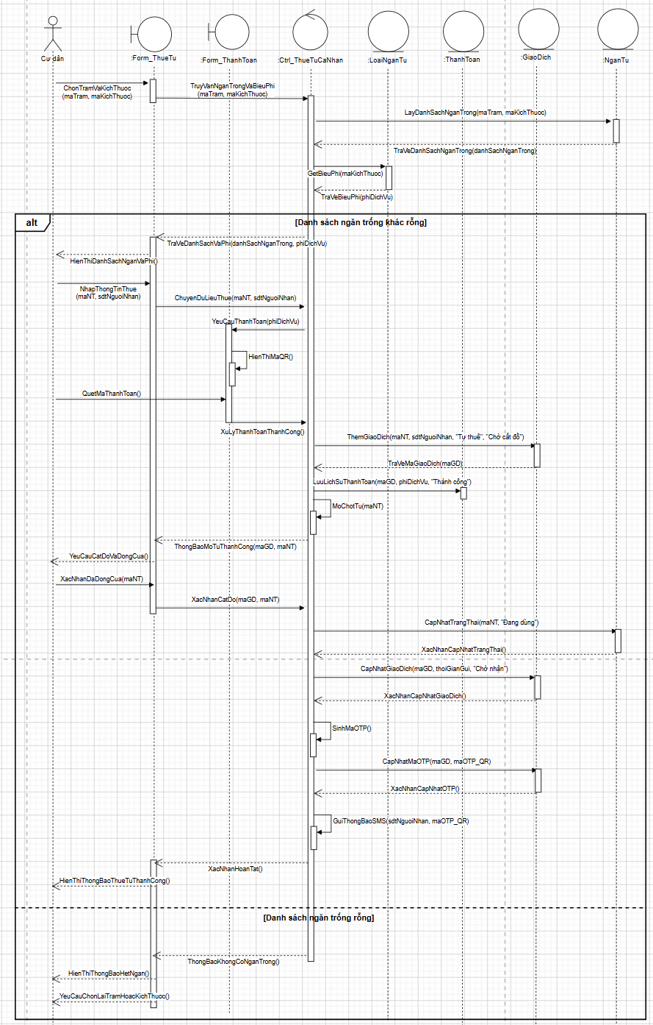
CHƯƠNG II: PHÂN TÍCH HỆ THỐNG
2.3 Phân tích hành vi (Mô hình hóa Trình tự)
Chương II
Biểu đồ Trình tự cho Use Case Thuê tủ cá nhân
Cư dân chọn chức năng thuê tủ cá nhân và kích thước mong muốn.
Control truy vấn ngăn trống và biểu phí tương ứng.
Thanh toán phí thuê ban đầu thành công thì tạo giao dịch và mở tủ.
Cư dân cất đồ, hệ thống cập nhật trạng thái và gửi mã cho người nhận.
Chọn
Thanh toán
Cất
Gửi mã
Phân tích & Thiết kế Hệ thống Smartbox • Nhóm 05
25
Notes:
Sequence thuê tủ cá nhân tương tự giao hàng nhưng có bước thanh toán trước khi mở tủ.

Slide 29
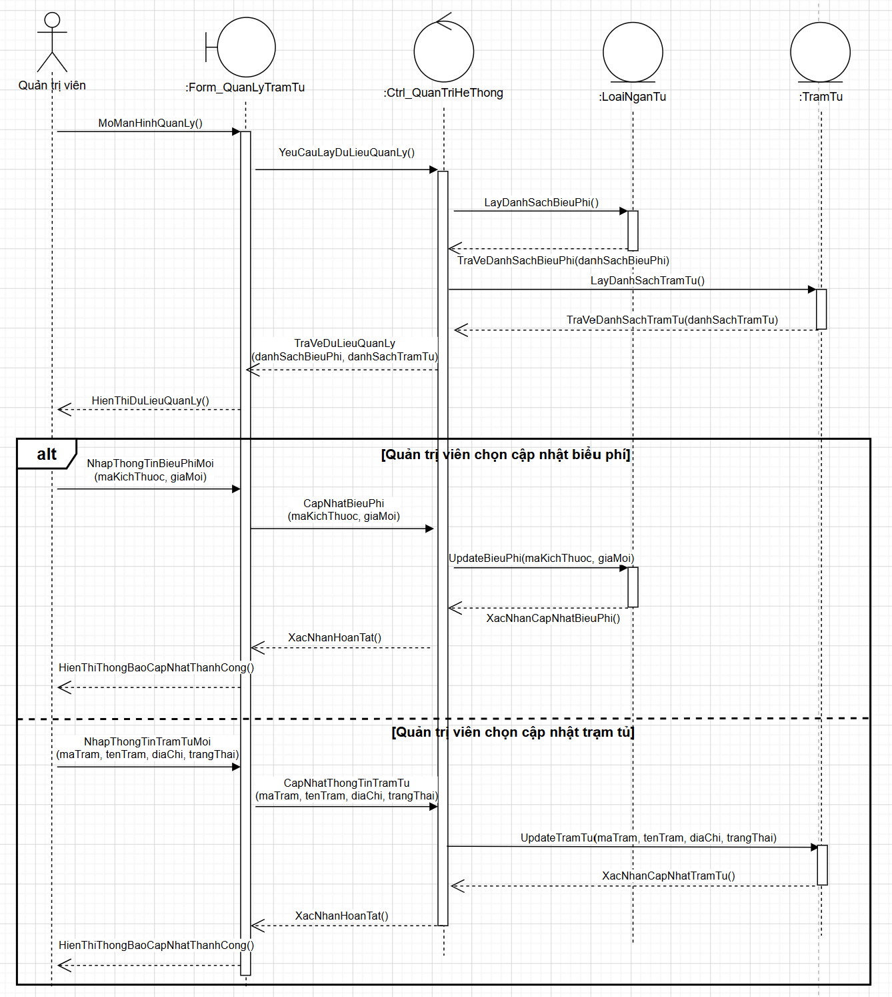
CHƯƠNG II: PHÂN TÍCH HỆ THỐNG
2.3 Phân tích hành vi (Mô hình hóa Trình tự)
Chương II
Biểu đồ Trình tự cho Use Case Quản lý Trạm tủ & Biểu phí
Admin mở màn hình quản lý, hệ thống tải danh sách biểu phí và trạm tủ.
Có 2 nhánh chính: cập nhật biểu phí hoặc cập nhật thông tin trạm tủ.
Mỗi nhánh đều đi qua Ctrl_QuanTriHeThong và entity tương ứng.
Kết quả thành công được phản hồi về giao diện quản trị.
alt: cập nhật phí / cập nhật trạm
Phân tích & Thiết kế Hệ thống Smartbox • Nhóm 05
26
Notes:
Đây là sequence phục vụ quản trị và thiết lập vận hành hệ thống.

Slide 30
CHƯƠNG III: THIẾT KẾ HỆ THỐNG
3.1 Thiết kế lớp chi tiết
Chương III
Mục đích của thiết kế lớp chi tiết
Từ mô hình phân tích sang bản thiết kế có thể cài đặt
Lớp phân tích
Thuộc tính + phương thức
Bội số quan hệ
Khóa ngoại cài đặt
CSDL quan hệ
Tập trung đặc tả các lớp thực thể trường cửu vì chúng ánh xạ trực tiếp xuống cơ sở dữ liệu.
Phân nhóm entity: định danh người dùng, hạ tầng tủ vật lý, giao dịch và thanh toán.
GiaoDich và NganTu là hai lớp trung tâm trong vòng đời bưu kiện.
Quy ước: dấu “-” là private, dấu “+” là public.
Phân tích & Thiết kế Hệ thống Smartbox • Nhóm 05
27
Notes:
Giải thích mục tiêu thiết kế lớp chi tiết: chuẩn bị cho cài đặt và ánh xạ cơ sở dữ liệu.

Slide 31
CHƯƠNG III: THIẾT KẾ HỆ THỐNG
3.1 Thiết kế lớp chi tiết
Chương III
Các lớp thực thể được quy hoạch thành ba nhóm:
•Nhóm quản lý định danh
•Nhóm quản lý hạ tầng vật lý
•Nhóm xử lý nghiệp vụ cốt lõi
KhachHang
TramTu
GiaoDich
Định danh tài khoản, phân quyền vai trò
Vị trí và trạng thái cụm tủ
Vòng đời bưu kiện / đơn thuê tủ
LoaiNganTu
ThanhToan
Kích thước S/M/L và biểu phí
Chứng từ và lịch sử dòng tiền
NganTu
Trạng thái từng ô ngăn vật lý
Thiết kế chọn 6 entity đủ để bao phủ toàn bộ nghiệp vụ: người dùng → trạm/ngăn → giao dịch → thanh toán.
Phân tích & Thiết kế Hệ thống Smartbox • Nhóm 05
28
Notes:
Đi qua từng entity và nói trách nhiệm chính. Nhấn mạnh không lặp vai trò bằng kế thừa mà dùng thuộc tính LoaiTaiKhoan trong KhachHang.

Slide 32
CHƯƠNG III: THIẾT KẾ HỆ THỐNG
3.1 Thiết kế lớp chi tiết
Chương III
Đặc tả chi tiết các lớp Thực thể: KhachHang
Phân tích & Thiết kế Hệ thống Smartbox • Nhóm 05
29
Notes:
Bảng này là bản cô đọng đặc tả thuộc tính entity, giúp người nghe không bị ngợp bởi bảng dài trong báo cáo.

Slide 33
CHƯƠNG III: THIẾT KẾ HỆ THỐNG
3.1 Thiết kế lớp chi tiết
Chương III
Đặc tả chi tiết các lớp Thực thể: TramTu
Phân tích & Thiết kế Hệ thống Smartbox • Nhóm 05
29
Notes:
Bảng này là bản cô đọng đặc tả thuộc tính entity, giúp người nghe không bị ngợp bởi bảng dài trong báo cáo.

Slide 34
CHƯƠNG III: THIẾT KẾ HỆ THỐNG
3.1 Thiết kế lớp chi tiết
Chương III
Đặc tả chi tiết các lớp Thực thể: LoaiNganTu
Phân tích & Thiết kế Hệ thống Smartbox • Nhóm 05
29
Notes:
Bảng này là bản cô đọng đặc tả thuộc tính entity, giúp người nghe không bị ngợp bởi bảng dài trong báo cáo.

Slide 35
CHƯƠNG III: THIẾT KẾ HỆ THỐNG
3.1 Thiết kế lớp chi tiết
Chương III
Đặc tả chi tiết các lớp Thực thể: NganTu
Phân tích & Thiết kế Hệ thống Smartbox • Nhóm 05
29
Notes:
Bảng này là bản cô đọng đặc tả thuộc tính entity, giúp người nghe không bị ngợp bởi bảng dài trong báo cáo.

Slide 36
CHƯƠNG III: THIẾT KẾ HỆ THỐNG
3.1 Thiết kế lớp chi tiết
Chương III
Đặc tả chi tiết các lớp Thực thể: GiaoDich
Phân tích & Thiết kế Hệ thống Smartbox • Nhóm 05
29
Notes:
Bảng này là bản cô đọng đặc tả thuộc tính entity, giúp người nghe không bị ngợp bởi bảng dài trong báo cáo.

Slide 37
CHƯƠNG III: THIẾT KẾ HỆ THỐNG
3.1 Thiết kế lớp chi tiết
Chương III
Đặc tả chi tiết các lớp Thực thể: ThanhToan
Phân tích & Thiết kế Hệ thống Smartbox • Nhóm 05
29
Notes:
Bảng này là bản cô đọng đặc tả thuộc tính entity, giúp người nghe không bị ngợp bởi bảng dài trong báo cáo.

Slide 38
CHƯƠNG III: THIẾT KẾ HỆ THỐNG
3.1 Thiết kế lớp chi tiết
Chương III
Đặc tả lớp Điều khiển (Control)
Các lớp điều khiển không trường cửu (không ánh xạ xuống cơ sở dữ liệu);
chúng chứa quy tắc nghiệp vụ và điều phối luồng xử lý
Lớp điều khiển
Các thao tác chính
Ctrl_XacThuc
+ KiemTraThongTin(soDienThoai, matKhau): boolean
+ PhanQuyen(loaiTaiKhoan: String): void
Ctrl_GiaoHang
+ TruyVanNganTrong(maTram, maKichThuoc): List<NganTu>
+ TaoGiaoDichMoi(maNT, sdtNguoiNhan, tienCOD): String
+ XacNhanCatHang(maGD, maNT): String
+ SinhMaOTP(): String
+ GuiThongBaoSMS(sdtNguoiNhan, maOTP_QR): void
+ MoChotTu(maNT): void
Ctrl_NhanHangVaThanhToan
+ XacThucMaOTP(maOTP): boolean
+ TinhThoiGianLuuBai(thoiGianGui: Date): int
+ TinhTongTien(tienCOD: double, phiLuuBai: double): double
+ XuLyThanhToanThanhCong(maGD): void
+ MoChotTu(maNT): void
+ XacNhanNhanHang(maGD, maNT): String
Form_* nhận dữ liệu
Ctrl_* xử lý quy tắc
Entity cập nhật
Form_* phản hồi
Phân tích & Thiết kế Hệ thống Smartbox • Nhóm 05
30
Notes:
Phân biệt control và boundary: boundary chỉ giao tiếp với người dùng, control xử lý nghiệp vụ.

Slide 39
CHƯƠNG III: THIẾT KẾ HỆ THỐNG
3.1 Thiết kế lớp chi tiết
Chương III
Đặc tả lớp Điều khiển (Control)
Các lớp điều khiển không trường cửu (không ánh xạ xuống cơ sở dữ liệu);
chúng chứa quy tắc nghiệp vụ và điều phối luồng xử lý
Lớp điều khiển
Các thao tác chính
Ctrl_ThueTuCaNhan
+ TruyVanNganTrongVaBieuPhi(maTram, maKichThuoc): double
+ ChuyenDuLieuThue(maNT, sdtNguoiNhan): String
+ XuLyThanhToanThanhCong(): void
+ XacNhanCatDo(maGD, maNT): String
+ SinhMaOTP(): String
+ MoChotTu(maNT): void
+ GuiThongBaoSMS(sdtNguoiNhan, maOTP_QR): String
Ctrl_QuanTriHeThong
+ YeuCauLayDuLieuQuanLy(): void
+ CapNhatBieuPhi(maKichThuoc, phiDichVu, phiLuuBaiQuaHan): void
+ CapNhatThongTinTramTu(maTram, tenTram, diaChi, trangThai): void
Form_* nhận dữ liệu
Ctrl_* xử lý quy tắc
Entity cập nhật
Form_* phản hồi
Phân tích & Thiết kế Hệ thống Smartbox • Nhóm 05
30
Notes:
Phân biệt control và boundary: boundary chỉ giao tiếp với người dùng, control xử lý nghiệp vụ.

Slide 40
CHƯƠNG III: THIẾT KẾ HỆ THỐNG
3.1 Thiết kế lớp chi tiết
Chương III
Đặc tả các lớp biên (<<boundary>>)
Các lớp biên chịu trách nhiệm thu thập và hiển thị thông tin.
Lớp biên
Thuộc tính / Thao tác chính
Form_DangNhap
- soDienThoai: String,
- matKhau: String
+ NhapThongTin(soDienThoai, matKhau): void
+ HienThiThongBaoLoi(): void
Form_GiaoHang
- sdtNguoiNhan,
- kichThuocNgan,
- tienCOD
+ ChonTramVaKichThuoc(maTram, maKichThuoc): void
+ NhapThongTinDonHang(maNT, sdtNguoiNhan, tienCOD): void
+ XacNhanDaDongCua(maNT): void
Form_NhanHang
- maOTP_QR_Input: String
+ NhapMaXacThuc(): void
+ HienThiThongBao(): void
Form_* nhận dữ liệu
Ctrl_* xử lý quy tắc
Entity cập nhật
Form_* phản hồi
Phân tích & Thiết kế Hệ thống Smartbox • Nhóm 05
30
Notes:
Phân biệt control và boundary: boundary chỉ giao tiếp với người dùng, control xử lý nghiệp vụ.

Slide 41
CHƯƠNG III: THIẾT KẾ HỆ THỐNG
3.1 Thiết kế lớp chi tiết
Chương III
Đặc tả các lớp biên (<<boundary>>)
Các lớp biên chịu trách nhiệm thu thập và hiển thị thông tin.
Lớp biên
Thuộc tính / Thao tác chính
Form_ThanhToan
- maQRThanhToan: image
+ HienThiMaQR(): void
+ QuetMaThanhToan(): void
Form_ThueTu
- kichThuocChon,
- sdtNguoiNhan
+ ChonTramVaKichThuoc(maTram, maKichThuoc): void
+ NhapThongTinThue(maNT, sdtNguoiNhan): void
+ XacNhanDaDongCua(maNT): void
Form_QuanLyTramTu
- danhSachTramTu: list,
- danhSachBieuPhi: list
+ NhapThongTinBieuPhiMoi(maKichThuoc, giaMoi): void + NhapThongTinTramTuMoi(maTram, tenTram, diaChi, trangThai): void
Form_* nhận dữ liệu
Ctrl_* xử lý quy tắc
Entity cập nhật
Form_* phản hồi
Phân tích & Thiết kế Hệ thống Smartbox • Nhóm 05
30
Notes:
Phân biệt control và boundary: boundary chỉ giao tiếp với người dùng, control xử lý nghiệp vụ.

Slide 42
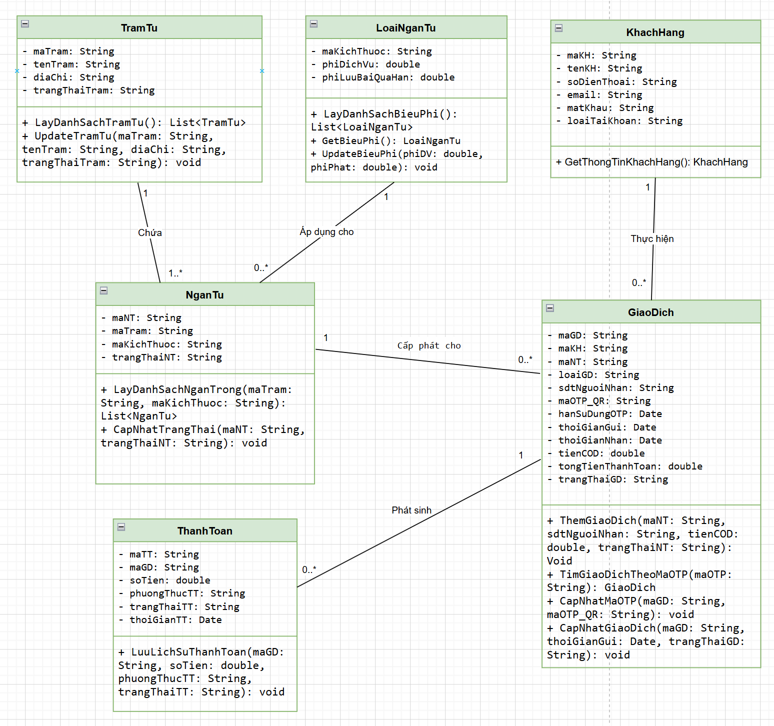
CHƯƠNG III: THIẾT KẾ HỆ THỐNG
3.1 Thiết kế lớp chi tiết
Chương III
Biểu đồ lớp thiết kế tổng hợp và quan hệ giữa các lớp
Quan hệ
Bội số / cài đặt
TramTu – NganTu
1 – nhiều, FK maTram tại NganTu
LoaiNganTu – NganTu
1 – nhiều, FK maKichThuoc
NganTu – GiaoDich
1 – nhiều theo thời gian, FK maNT
KhachHang – GiaoDich
1 – nhiều, FK maKH
GiaoDich – ThanhToan
1 – nhiều, FK maGD
Thiết kế dùng khóa ngoại để hiện thực hóa liên kết giữa các lớp, tạo cơ sở trực tiếp cho lược đồ quan hệ.
Phân tích & Thiết kế Hệ thống Smartbox • Nhóm 05
31
Notes:
Biểu đồ lớp tổng hợp cho thấy mối liên kết giữa 6 entity và là cầu nối sang thiết kế cơ sở dữ liệu.

Slide 43
CHƯƠNG III: THIẾT KẾ HỆ THỐNG
3.2 Thiết kế cơ sở dữ liệu
Chương III
Nguyên tắc ánh xạ từ mô hình lớp sang mô hình quan hệ
Mô hình hướng đối tượng
Mô hình quan hệ
Áp dụng cho Smartbox
Lớp trường cửu
Bảng
6 lớp thực thể được ánh xạ thành 6 bảng tương ứng.
Không có quan hệ nhiều – nhiều nên không cần bảng trung gian.
Không dùng kế thừa giữa các vai trò; LoaiTaiKhoan quản lý phân quyền.
Khóa ngoại đảm bảo luồng dữ liệu liên tục từ trạm tủ đến thanh toán.
Thuộc tính kiểu đơn
Cột
Đối tượng / cá thể
Dòng dữ liệu
OID
Khóa chính
Liên kết
Khóa ngoại / bảng trung gian
Phân tích & Thiết kế Hệ thống Smartbox • Nhóm 05
32
Notes:
Giải thích nguyên tắc ánh xạ từ thiết kế lớp sang cơ sở dữ liệu quan hệ.

Slide 44
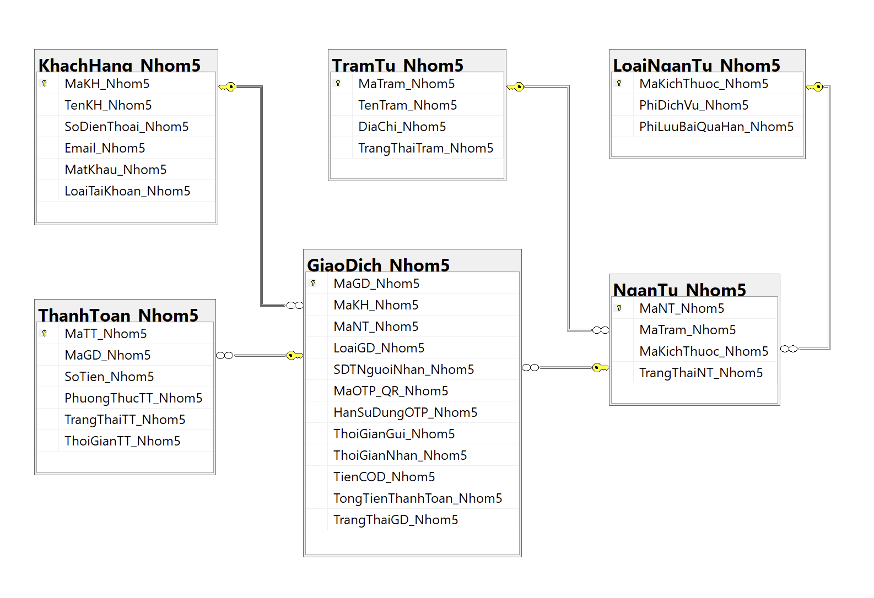
CHƯƠNG III: THIẾT KẾ HỆ THỐNG
3.2 Thiết kế cơ sở dữ liệu
Chương III
Lược đồ quan hệ giữa các bảng (Physical Database Schema)
TramTu_Nhom5 — NganTu_Nhom5 (1 – Nhiều): Một trạm tủ chứa nhiều ô ngăn tủ, mỗi ô ngăn tủ chỉ thuộc một trạm. Khóa ngoại MaTram_Nhom5 tại bảng NganTu_Nhom5.
LoaiNganTu_Nhom5 — NganTu_Nhom5 (1 – Nhiều): Một cấu hình loại ngăn (S, M, L) áp dụng cho nhiều ô ngăn tủ. Khóa ngoại MaKichThuoc_Nhom5 tại bảng NganTu_Nhom5.
NganTu_Nhom5 — GiaoDich_Nhom5 (1 – Nhiều): Một ô ngăn tủ theo thời gian tham gia nhiều chu kỳ giao dịch khác nhau. Khóa ngoại MaNT_Nhom5 tại bảng GiaoDich_Nhom5.
KhachHang_Nhom5 — GiaoDich_Nhom5 (1 – Nhiều): Một khách hàng (Bưu tá cất đơn hoặc Cư dân tự thuê) khởi tạo nhiều giao dịch. Khóa ngoại MaKH_Nhom5 tại bảng GiaoDich_Nhom5.
GiaoDich_Nhom5 — ThanhToan_Nhom5 (1 – Nhiều): Một giao dịch có thể phát sinh nhiều bản ghi thanh toán (ví dụ nhật ký các lần quyết toán thành công/thất bại). Khóa ngoại MaGD_Nhom5 tại bảng ThanhToan_Nhom5.
Trọng tâm CSDL: GiaoDich_Nhom5
Phân tích & Thiết kế Hệ thống Smartbox • Nhóm 05
33
Notes:
Trình bày ERD vật lý. Nói rõ bảng GiaoDich_Nhom5 là trung tâm lưu vòng đời đơn hàng.

Slide 45
CHƯƠNG III: THIẾT KẾ HỆ THỐNG
3.2 Thiết kế cơ sở dữ liệu
Chương III
Bảng KhachHang_Nhom5 (Danh mục tài khoản người dùng)
Khóa chính (PK): MaKH_Nhom5
Tên trường (Column Name)
Kiểu dữ liệu
Ràng buộc (Constraints)
Mô tả (Description)
MaKH_Nhom5 | VARCHAR(10) | PK, NOT NULL | Mã định danh duy nhất của khách hàng.
TenKH_Nhom5 | NVARCHAR(50) | NOT NULL | Họ và tên khách hàng.
SoDienThoai_Nhom5 | VARCHAR(15) | NOT NULL, UNIQUE | SĐT di động (tên đăng nhập định danh).
Email_Nhom5 | VARCHAR(50) | NULL | Địa chỉ email cá nhân.
MatKhau_Nhom5 | VARCHAR(255) | NOT NULL | Mật khẩu đã băm (hash) an toàn.
LoaiTaiKhoan_Nhom5 | NVARCHAR(20) | NOT NULL, CHECK ∈ {Cư dân, Bưu tá, Admin} | Vai trò tài khoản (đã bổ sung Admin).
Phân tích & Thiết kế Hệ thống Smartbox • Nhóm 05
34
Notes:
Tóm tắt các bảng chính để người nghe nắm thiết kế mà không cần đọc từng bảng chi tiết trong báo cáo.

Slide 46
CHƯƠNG III: THIẾT KẾ HỆ THỐNG
3.2 Thiết kế cơ sở dữ liệu
Chương III
Bảng TramTu_Nhom5 (Hạ tầng các trạm tủ lắp sảnh)
Khóa chính (PK): MaTram_Nhom5
Tên trường (Column Name)
Kiểu dữ liệu
Ràng buộc (Constraints)
Mô tả (Description)
MaTram_Nhom5 | VARCHAR(10) | PK, NOT NULL | Mã định danh duy nhất của cụm trạm tủ.
TenTram_Nhom5 | NVARCHAR(50) | NOT NULL | Tên gọi phân biệt trạm tủ tại sảnh tòa nhà.
DiaChi_Nhom5 | NVARCHAR(100) | NOT NULL | Vị trí lắp đặt chi tiết trong khu đô thị.
TrangThaiTram_Nhom5 | NVARCHAR(20) | NOT NULL, CHECK ∈ {Hoạt động, Bảo trì, Dừng hoạt động} | Trạng thái kỹ thuật vận hành của trạm.
Phân tích & Thiết kế Hệ thống Smartbox • Nhóm 05
34
Notes:
Tóm tắt các bảng chính để người nghe nắm thiết kế mà không cần đọc từng bảng chi tiết trong báo cáo.

Slide 47
CHƯƠNG III: THIẾT KẾ HỆ THỐNG
3.2 Thiết kế cơ sở dữ liệu
Chương III
Bảng LoaiNganTu_Nhom5 (Cấu hình kích cỡ và biểu phí)
Khóa chính (PK): MaKichThuoc_Nhom5
Tên trường (Column Name)
Kiểu dữ liệu
Ràng buộc (Constraints)
Mô tả (Description)
MaKichThuoc_Nhom5 | VARCHAR(10) | PK, NOT NULL, CHECK ∈ {S, M, L} | Mã phân loại kích cỡ ngăn tủ.
PhiDichVu_Nhom5 | DECIMAL(18,2) | NOT NULL, CHECK ≥ 0 | Giá cước thuê tủ ban đầu.
PhiLuuBaiQuaHan_Nhom5 | DECIMAL(18,2) | NOT NULL, CHECK ≥ 0 | Phí phạt quá hạn lũy tiến theo giờ.
Phân tích & Thiết kế Hệ thống Smartbox • Nhóm 05
34
Notes:
Tóm tắt các bảng chính để người nghe nắm thiết kế mà không cần đọc từng bảng chi tiết trong báo cáo.

Slide 48
CHƯƠNG III: THIẾT KẾ HỆ THỐNG
3.2 Thiết kế cơ sở dữ liệu
Chương III
Bảng NganTu_Nhom5 (Trạng thái ô ngăn tủ vật lý)
Khóa chính (PK): MaNT_Nhom5
Khóa ngoại (FK): MaTram_Nhom5 → TramTu_Nhom5 (MaTram_Nhom5);
MaKichThuoc_Nhom5 → LoaiNganTu_Nhom5 (MaKichThuoc_Nhom5).
Tên trường (Column Name)
Kiểu dữ liệu
Ràng buộc (Constraints)
Mô tả (Description)
MaNT_Nhom5 | VARCHAR(10) | PK, NOT NULL | Mã định danh ô ngăn tủ vật lý.
MaTram_Nhom5 | VARCHAR(10) | NOT NULL, FK | Trạm chứa ô ngăn tủ này.
MaKichThuoc_Nhom5 | VARCHAR(10) | NOT NULL, FK | Phân hệ kích cỡ của ô ngăn tủ.
TrangThaiNT_Nhom5 | NVARCHAR(20) | NOT NULL, CHECK ∈ {Trống, Đang dùng, Lỗi} | Tình trạng chứa hàng của ô ngăn.
Phân tích & Thiết kế Hệ thống Smartbox • Nhóm 05
34
Notes:
Tóm tắt các bảng chính để người nghe nắm thiết kế mà không cần đọc từng bảng chi tiết trong báo cáo.

Slide 49
CHƯƠNG III: THIẾT KẾ HỆ THỐNG
3.2 Thiết kế cơ sở dữ liệu
Chương III
Bảng GiaoDich_Nhom5 (Lịch sử toàn bộ luồng bưu kiện)
Khóa chính (PK): MaGD_Nhom5
Khóa ngoại (FK): MaKH_Nhom5 → KhachHang_Nhom5(MaKH_Nhom5); MaNT_Nhom5 → NganTu_Nhom5(MaNT_Nhom5).
Tên trường (Column Name)
Kiểu dữ liệu
Ràng buộc (Constraints)
Mô tả (Description)
MaGD_Nhom5 | VARCHAR(10) | PK, NOT NULL | Mã định danh giao dịch bưu kiện.
MaKH_Nhom5 | VARCHAR(10) | NOT NULL, FK | Đối tượng khởi tạo giao dịch.
MaNT_Nhom5 | VARCHAR(10) | NOT NULL, FK | Ô ngăn tủ được cấp phát sử dụng.
LoaiGD_Nhom5 | NVARCHAR(50) | NOT NULL, CHECK ∈ {Giao hàng TMĐT, Tự thuê} | Phân loại nghiệp vụ.
SdtNguoiNhan_Nhom5 | VARCHAR(15) | NOT NULL | SĐT người nhận bưu kiện.
MaOTP_QR_Nhom5 | VARCHAR(50) | NULL | Mã mở tủ (sinh sau khi tạo giao dịch).
HanSuDungOTP_Nhom5 | DATETIME | NULL | Thời hạn hiệu lực của mã mở tủ.
ThoiGianGui_Nhom5 | DATETIME | NULL | Mốc cất hàng (cập nhật khi đóng cửa tủ).
ThoiGianNhan_Nhom5 | DATETIME | NULL | Mốc nhận hàng (NULL khi chưa nhận).
TienCOD_Nhom5 | DECIMAL(18,2) | NOT NULL, DEFAULT 0, CHECK ≥ 0 | Tiền thu hộ (0 nếu không có COD).
TongTienThanhToan_Nhom5 | DECIMAL(18,2) | NULL, CHECK ≥ 0 | Tổng phải trả (dẫn xuất, tính khi nhận).
TrangThaiGD_Nhom5 | NVARCHAR(30) | NOT NULL, CHECK ∈ {Chờ cất hàng, Chờ nhận hàng, Đã nhận, Hoàn trả} | Trạng thái xử lý đơn hàng.
Phân tích & Thiết kế Hệ thống Smartbox • Nhóm 05
34
Notes:
Tóm tắt các bảng chính để người nghe nắm thiết kế mà không cần đọc từng bảng chi tiết trong báo cáo.

Slide 50
CHƯƠNG III: THIẾT KẾ HỆ THỐNG
3.2 Thiết kế cơ sở dữ liệu
Chương III
Bảng ThanhToan_Nhom5 (Nhật ký chứng từ dòng tiền)
Khóa chính (PK): MaTT_Nhom5
Khóa ngoại (FK): MaGD_Nhom5 → GiaoDich_Nhom5(MaGD_Nhom5).
Tên trường (Column Name)
Kiểu dữ liệu
Ràng buộc (Constraints)
Mô tả (Description)
MaTT_Nhom5 | VARCHAR(10) | PK, NOT NULL | Mã định danh duy nhất của chứng từ.
MaGD_Nhom5 | VARCHAR(10) | NOT NULL, FK | Giao dịch phát sinh phí liên kết.
SoTien_Nhom5 | DECIMAL(18,2) | NOT NULL, CHECK ≥ 0 | Giá trị dòng tiền quyết toán.
PhuongThucTT_Nhom5 | NVARCHAR(20) | NOT NULL, CHECK ∈ {Viettel Money, Momo, VNPay} | Kênh ví trung gian.
TrangThaiTT_Nhom5 | NVARCHAR(20) | NOT NULL, CHECK ∈ {Thành công, Thất bại} | Kết quả xác thực từ cổng ví.
ThoiGianTT_Nhom5 | DATETIME | NOT NULL | Mốc ghi nhận quyết toán.
Phân tích & Thiết kế Hệ thống Smartbox • Nhóm 05
34
Notes:
Tóm tắt các bảng chính để người nghe nắm thiết kế mà không cần đọc từng bảng chi tiết trong báo cáo.

Slide 51
CHƯƠNG III: THIẾT KẾ HỆ THỐNG
3.2 Thiết kế cơ sở dữ liệu
Chương III
Chuẩn hóa và đảm bảo toàn vẹn dữ liệu
3NF
Không lặp biểu phí ở từng ngăn; tách riêng sang LoaiNganTu_Nhom5.
Entity integrity
Mỗi bảng có khóa chính duy nhất, NOT NULL.
Referential integrity
Khóa ngoại liên kết bảng cha; nên ON UPDATE CASCADE, ON DELETE RESTRICT.
Domain integrity
CHECK cho trạng thái, vai trò, loại giao dịch, kênh ví, kích thước.
Hạ chuẩn có kiểm soát
Lưu TongTienThanhToan để đối soát và báo cáo nhanh.
Thiết kế dữ liệu bảo toàn lịch sử giao dịch: không xóa trạm/ngăn khi còn bản ghi tham chiếu, giúp truy vết và đối soát về sau.
Phân tích & Thiết kế Hệ thống Smartbox • Nhóm 05
35
Notes:
Nói rõ chất lượng thiết kế cơ sở dữ liệu: chuẩn hóa, ràng buộc khóa chính/khóa ngoại/miền giá trị và lý do hạ chuẩn có kiểm soát.

Slide 52
CHƯƠNG IV: KẾT LUẬN VÀ HƯỚNG PHÁT TRIỂN
4.1 Tóm tắt kết quả đạt được của đề tài
Chương IV
Kết quả đạt được
01
05
UML
06
DB
Khảo sát hiện trạng & vấn đề
Nghiệp vụ cốt lõi được chuẩn hóa
Use Case • Class • Sequence
Lớp thực thể thiết kế chi tiết
Lược đồ quan hệ 3NF
Khảo sát và chuẩn hóa nghiệp vụ: làm rõ các điểm nghẽn trong quy trình giao nhận chặng cuối (last-mile delivery) tại sảnh chung cư, từ đó đề xuất và đặc tả thành công năm luồng nghiệp vụ cốt lõi — đăng nhập & phân quyền, bưu tá giao hàng TMĐT, cư dân nhận hàng & thanh toán, cư dân tự thuê tủ, và quản trị trạm tủ & biểu phí — bằng năm biểu đồ hoạt động (Activity Diagram).
Phân tích hệ thống toàn diện: xây dựng biểu đồ Use Case tổng quát cho ba nhóm tác nhân (Bưu tá, Cư dân, Quản trị viên); phân tích cấu trúc theo ba loại lớp phân tích biên/điều khiển/thực thể (boundary/control/entity); và mô hình hóa hành vi bằng năm biểu đồ trình tự (Sequence Diagram) có sử dụng khung tương tác alt/opt của UML 2.0 để bao quát đầy đủ các kịch bản chính và thay thế.
Thiết kế chi tiết và khả thi: chuyển đổi thành công từ mô hình phân tích logic sang mô hình thiết kế vật lý. Nhóm đã đặc tả chi tiết các lớp (thuộc tính, tầm nhìn, chữ ký thao tác), xây dựng biểu đồ lớp thiết kế tổng hợp với sáu lớp thực thể (KhachHang, TramTu, LoaiNganTu, NganTu, GiaoDich, ThanhToan), và ánh xạ sang lược đồ cơ sở dữ liệu quan hệ gồm sáu bảng đạt dạng chuẩn 3 (3NF), với đầy đủ ràng buộc khóa chính/khóa ngoại và các cơ chế toàn vẹn dữ liệu — sẵn sàng cho giai đoạn lập trình cài đặt.
Phân tích & Thiết kế Hệ thống Smartbox • Nhóm 05
36
Notes:
Tổng kết những gì đề tài đã hoàn thành theo trình tự của môn học Phân tích và Thiết kế Hệ thống.

Slide 53
CHƯƠNG IV: KẾT LUẬN VÀ HƯỚNG PHÁT TRIỂN
4.2 Lợi ích mang lại
Chương IV
Lợi ích mang lại cho các bên liên quan
Cư dân
Bưu tá
Nhận hàng 24/7, bảo mật bằng OTP/QR, chủ động thời gian.
Giảm thời gian chờ, tăng tỷ lệ giao hàng thành công lần đầu.
Ban quản lý
Vận hành dữ liệu
Giảm ùn ứ ở lễ tân, giảm thất lạc, dễ đối soát.
Số hóa vòng đời bưu kiện, phục vụ báo cáo doanh thu và hiệu suất trạm.
Giá trị nổi bật: Smartbox không chỉ là tủ vật lý, mà là hệ thống quản lý dữ liệu và quy trình giao nhận.
Phân tích & Thiết kế Hệ thống Smartbox • Nhóm 05
37
Notes:
Trình bày lợi ích theo từng đối tượng: cư dân, bưu tá, ban quản lý và hệ thống vận hành dữ liệu.

Slide 54
CHƯƠNG IV: KẾT LUẬN VÀ HƯỚNG PHÁT TRIỂN
4.3 Một số hạn chế còn tồn tại
Chương IV
Hạn chế hiện tại của đồ án
Phạm vi dừng ở mức phân tích – thiết kế: đề tài mới hoàn thiện các mô hình và bản thiết kế chi tiết, chưa tiến hành lập trình cài đặt và kiểm thử (testing) trên một hệ thống chạy thực tế.
Giao tiếp phần cứng còn ở mức giả lập: các tương tác với thiết bị cơ khí (bo mạch điều khiển PLC, cảm biến, chốt khóa điện từ) mới dừng ở mức giả lập qua các hàm API gọi lệnh mở tủ, chưa tích hợp với phần cứng vật lý.
Thanh toán điện tử chưa đấu nối thật: luồng thanh toán (tiền COD, phí lưu bãi) được thiết kế tích hợp ví điện tử (Viettel Money, VNPay, Momo) nhưng đang dùng cơ chế nhận webhook giả lập, chưa đấu nối môi trường Sandbox thực của ngân hàng/ví.
Chưa thiết kế giao diện và kiến trúc triển khai: báo cáo tập trung vào mô hình nghiệp vụ và dữ liệu, chưa thiết kế chi tiết giao diện người dùng (UI/UX) cũng như chưa mô hình hóa kiến trúc triển khai (biểu đồ thành phần, biểu đồ triển khai).
Chưa phân tích sâu yêu cầu phi chức năng: các khía cạnh như bảo mật chuyên sâu, hiệu năng, khả năng mở rộng và xử lý đồng thời (khi nhiều người cùng thao tác trên một trạm tủ) chưa được khảo sát một cách hệ thống.
Cơ hội
phát triển
Các hạn chế này phù hợp với phạm vi môn học và là tiền đề cho hướng phát triển sau.
Phân tích & Thiết kế Hệ thống Smartbox • Nhóm 05
38
Notes:
Nêu hạn chế một cách chủ động, không coi đây là lỗi nghiêm trọng mà là phạm vi cần phát triển thêm nếu triển khai sản phẩm thật.

Slide 55
CHƯƠNG IV: KẾT LUẬN VÀ HƯỚNG PHÁT TRIỂN
4.4 Hướng phát triển trong tương lai
Chương IV
Hướng phát triển tương lai
1
2
3
4
5
6
Hiện thực hóa mã nguồn & kiểm thử
Tích hợp phần cứng IoT thực tế
Đấu nối thanh toán Sandbox/thật
Tích hợp app cư dân Vinhomes
Mở rộng tủ mát/tủ đông
AI camera, Face ID, bảo mật triển khai
Mục tiêu gần: chạy thử phần mềm, kiểm thử tích hợp và kết nối phần cứng thật.
Mục tiêu trung hạn: thanh toán thật, mở tủ qua app cư dân, báo cáo vận hành.
Mục tiêu dài hạn: mở rộng dịch vụ và tăng bảo mật bằng AI/camera/kiến trúc chịu tải.
Phân tích & Thiết kế Hệ thống Smartbox • Nhóm 05
39
Notes:
Đưa ra roadmap phát triển tương lai theo ba lớp: kỹ thuật cốt lõi, tích hợp hệ sinh thái, nâng cao dịch vụ và bảo mật.

Slide 56
CHƯƠNG IV: KẾT LUẬN VÀ HƯỚNG PHÁT TRIỂN
4.5 Kết luận chung
Kết luận
Kết luận chung
“Smartbox là một bài toán đủ thực tế để kiểm chứng trọn vẹn quy trình phân tích và thiết kế hệ thống: khảo sát → use case → lớp → trình tự → thiết kế dữ liệu.”
Bản thiết kế nhất quán giữa nghiệp vụ, UML và cơ sở dữ liệu.
Có khả năng mở rộng từ mô phỏng môn học sang sản phẩm vận hành thật.
Tạo giá trị cho cư dân, bưu tá, ban quản lý và đơn vị vận chuyển.
Phân tích & Thiết kế Hệ thống Smartbox • Nhóm 05
40
Notes:
Kết thúc bài thuyết trình. Nhấn mạnh tính hệ thống, tính nhất quán và tính khả thi của đề tài.

Slide 57
Kết luận
TÀI LIỆU THAM KHẢO
[1] Trường Công nghệ Thông tin và Truyền thông – Đại học Bách Khoa Hà Nội, Bài giảng Phân tích và Thiết kế Hệ thống (IT3120), Hà Nội.
[2] Grady Booch, James Rumbaugh, Ivar Jacobson (2005), The Unified Modeling Language User Guide (2nd Edition), Addison-Wesley Professional.
[3] Craig Larman (2004), Applying UML and Patterns: An Introduction to Object-Oriented Analysis and Design and Iterative Development (3rd Edition), Prentice Hall.
[4] Tài liệu và hình ảnh khảo sát thực tế về quy trình vận hành, biểu phí dịch vụ của hệ thống trạm tủ giao nhận Smartbox – Viettel Post.
Xin cảm ơn thầy/cô và các bạn đã lắng nghe!
Phân tích & Thiết kế Hệ thống Smartbox • Nhóm 05
40
Notes:
Kết thúc bài thuyết trình. Nhấn mạnh tính hệ thống, tính nhất quán và tính khả thi của đề tài.

